Slide 1
장소 데이터를 활용한 경험가치 공유 플랫폼 Location Based Experience Sharing Service
2014184038 한승욱 (배유석)
2016152021 박찬희 (배유석)
종합설계제안서
Notes:
1

Slide 2
차 례
종합 설계 개 요
관련 연구 및 사례
시스템 수행 시나리오
시스템 구성도
시스템 모듈 상세 설계
개발 환경 및 개발 방법
데모 환경 설계
업무 분담
종합 설계 수행 일정
필요기술 및 참고문헌

Slide 3
종합 설계 개요
지난 발표에서의 지적 사항
1) 구현할 내용을 구체화해야함
2) 개발할 내용이 너무 적음
3) 구현기능이 너무 단순함
4) 상세개발 설계 내용이 없음
5) data 내용, 구현내용 구체화 필요
6) 설계가 미비함
7) 팀원 별 발표 횟수
8) 웹 개발의 경우 종합설계 불가능
지적 사항에 대한 답변
1), 4), 6): 상세설계의 api, 프론트엔드 컴포넌트 추가
2), 3): 프론트엔드 및 디자인 전체적인 과정의 구현해야할 코드는 보다 많음
(외부 견적시 6개월에 8000만원 ~ 1억 소요의 규모)
5): 초기 데이터부분은 기존 핫플레이스 데이터 확보를 통해 보충
7): 총 4번 중 1번의 발표가 의무인 것으로 확인
8): 프론트엔드를 “앱＂으로써 진행

Slide 4
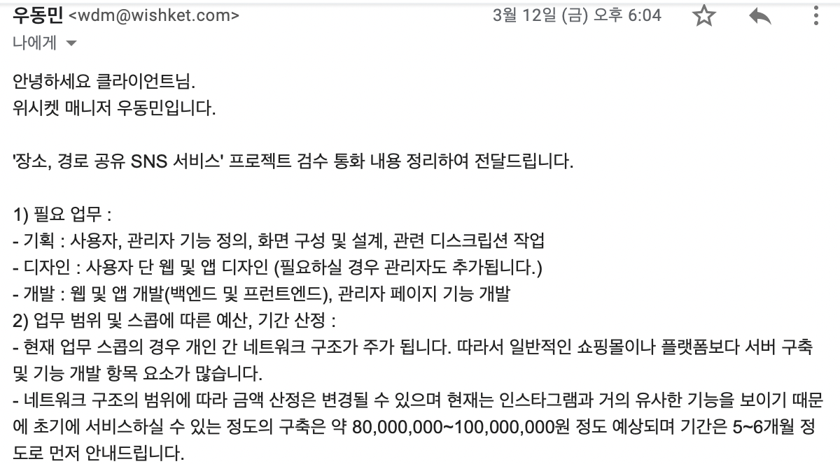
종합 설계 개요
지적 사항에 대한 답변 근거 자료
2), 3): 프론트엔드 및 디자인 전체적인 과정의 구현해야할 코드는 보다 많음
(외부 견적시 6개월에 8000만원 ~ 1억 소요의 규모)

Slide 5
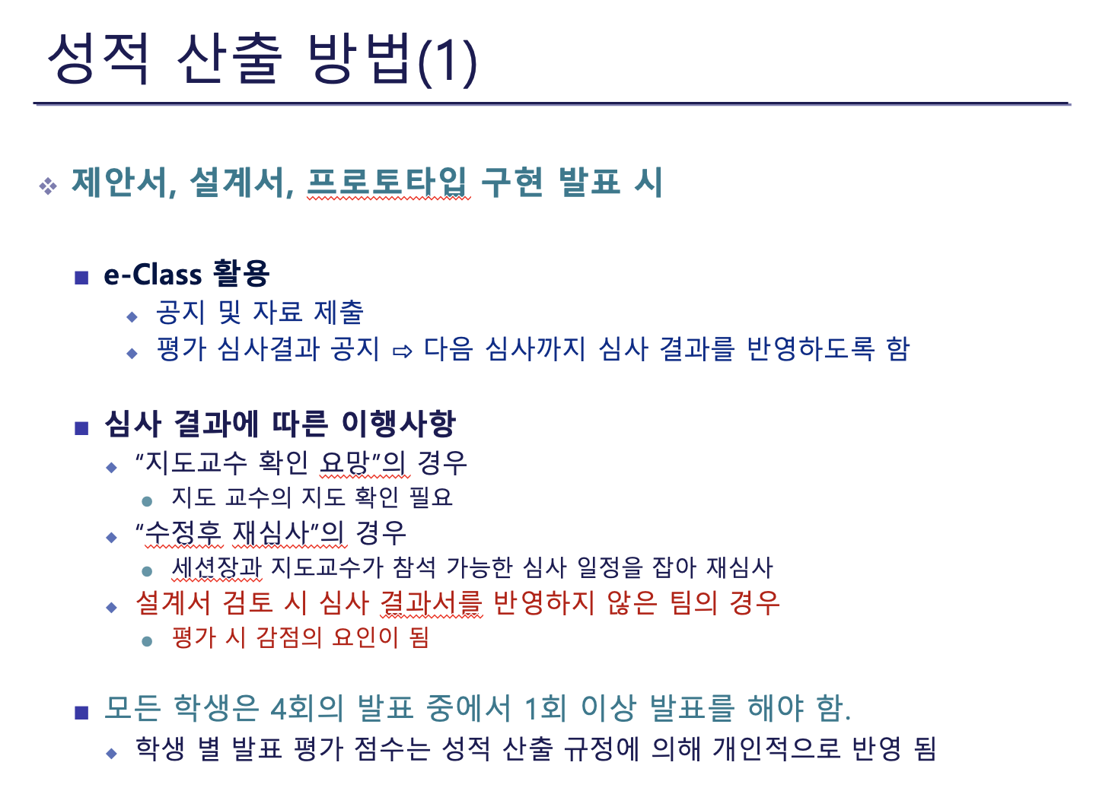
종합 설계 개요
지적 사항에 대한 답변 근거 자료
7): 총 4번 중 1번의 발표가 의무인 것으로 확인

Slide 6

종합설계
개요

Slide 7
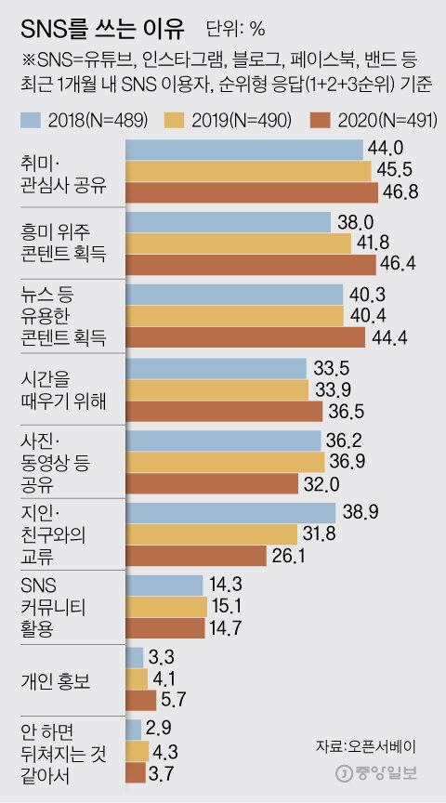
개발배경
1. "취미, 관심사의 공유(46.8%)", "흥미 위주 콘텐츠 획득(46.4%)
→ 이제는 SNS의 역할이 이전의 '오프라인 인맥의 연결'이 아닌 '콘텐츠 소비’로 넘어갔음
2 'SNS 없으면 무리에 어울리지 못하고 혼자 지내는 사람?’
→ 지인, 친구와 교류를 위해 쓰는 사람은
10명 중 3명 남짓으로 줄어듦

Slide 8
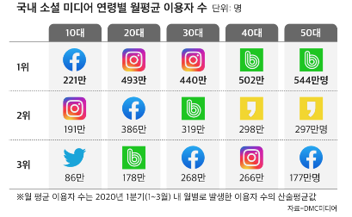
개발배경
1. 20대와 30대 사이에서는 기존 "텍스트" 기반의 SNS인 페이스북이나 트위터의 이용률은 감소
→ 반면에 "이미지" 기반의 SNS인 인스타그램 이용률이 늘어나고 있다.
2. 자신의 일상 사진이나 영상을 게시할 수 있는 "게시물" 기능과 24시간 동안만 공개되는 영상 기반의 "스토리" 기능의 사용이 활발
→ 이는 "개인의 사생활"이 하나의 콘텐츠로써 자리 잡았다고 말할 수 있다.

Slide 9
기존 SNS 분석 결과
서비스에서 제공하는 콘텐츠들이 텍스트, 이미지, 영상 등으로 한정적임
기존 SNS에서는 단일의 "장소"를 엮어서 공유는 가능하지만 장소의 연속인 경로를 공유하는 기능은 제공되지 않음의 특이점
지금의 SNS는 개인의 사생활을 하나의 콘텐츠화 시켜 다양한 흥미요소 제공을 주체로 사용되는 중

Slide 10
설문조사 진행
텍스트 -> 이미지 -> 영상 -> 보이스 콘텐츠의 형식으로
진화하는 SNS 사이에서 다음 패러다임은
"장소"의 연속인 "경로" 기반의 콘텐츠일 것이라는 가설 하에
자체 설문조사를 진행하였다.

Slide 11
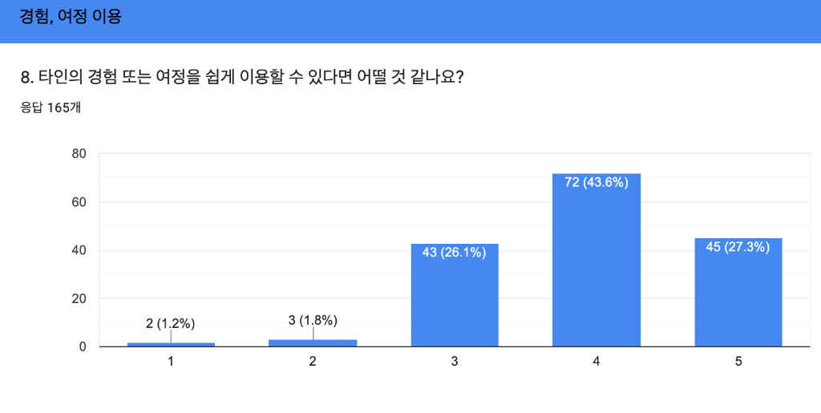
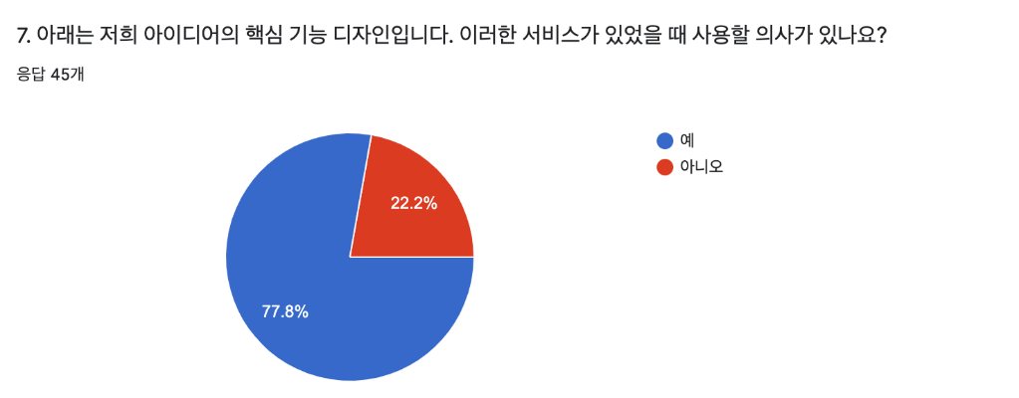
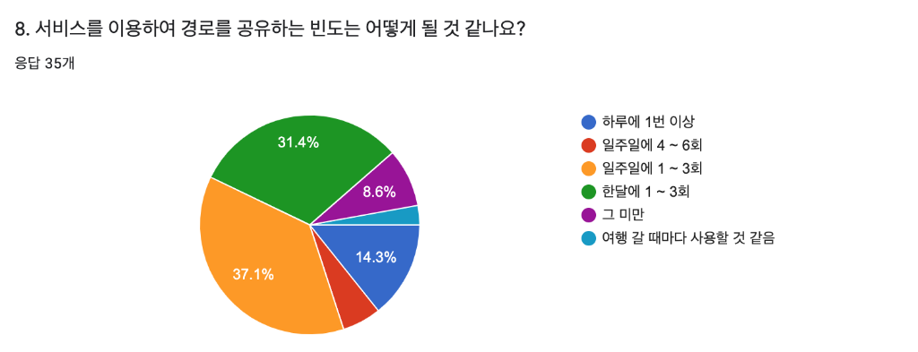
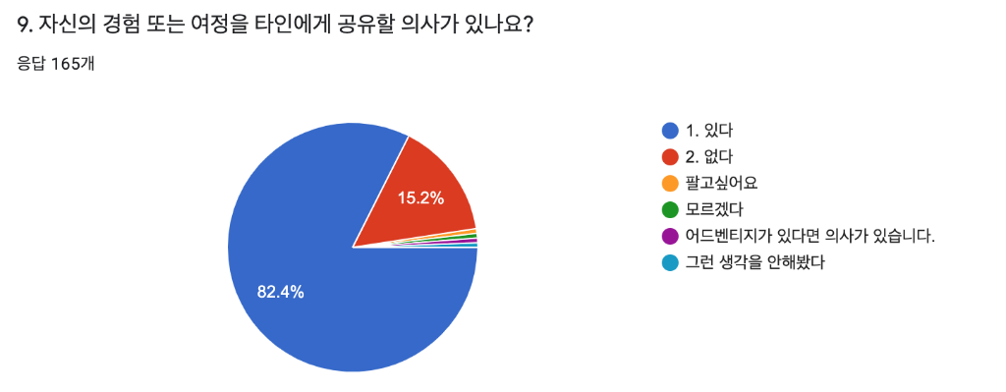
설문조사

Slide 12
종합 설계 개요
연구 개발 목표
장소 기반 콘텐츠를 제작하고 이를 엮어 경로 콘텐츠를 제작할 수 있는 콘텐츠 기반 서비스 제작
자신이 만든 경로를 공유하고 양방향 소통할 수 있는 소셜 네트워크 기능 구현
다른 사람이 만든 경로를 지역 또는 장소로 검색할 수 있는 기능 구현
CI/CD를 통해 주기적으로 테스트 및 빌드, 배포까지 이루어지는 파이프라인 구현
로깅,모니터링 등 서비스 장애 대응 시스템 구축

Slide 13
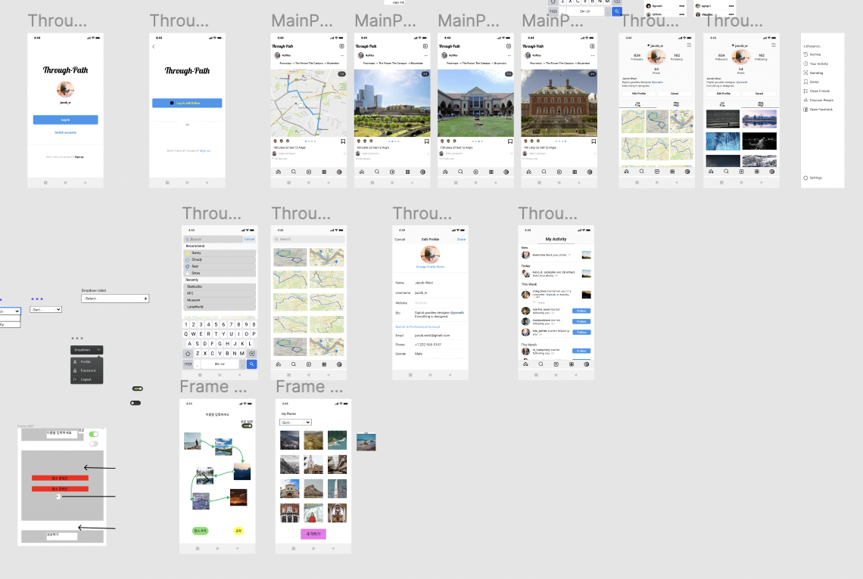
종합 설계 개요
연구 개발 목표 – 디자인 시안

Slide 14
종합 설계 개요
연구 개발 효과
기존 단일 장소의 한정된 콘텐츠가 아닌 연속적인 장소의 경로라는 새로운 콘텐츠를 이용한 서비스를 제공
지도, 장소 API를 활용하여 연속적인 플레이스를 공유할 수 있도록 구현
기존에 경로를 짤 때의 단계를 축소하여 불편함을 줄이고 유사한 경로 레퍼런스를 참고하여 경험 가치의 질 상승

Slide 15
관련연구
및
사례

Slide 16
위치기반 추적(LSB)시장
국내외 매출액 규모 추이 및 전망
_{글로벌 시장 매출액 규모 추이 및 전망}
_{국내 위치정보사업 총 매출액 현황 및 전망}
_{(단위 : 억 원)}
자료: Technavio(2017), 「Global LBS Market(2017-2021)」
기하평균 약 11%로 계산하였을 때,
2021년 현재는 무난하게 2조원을 넘었을 것으로 추정
_{출처:KISA}

Slide 17
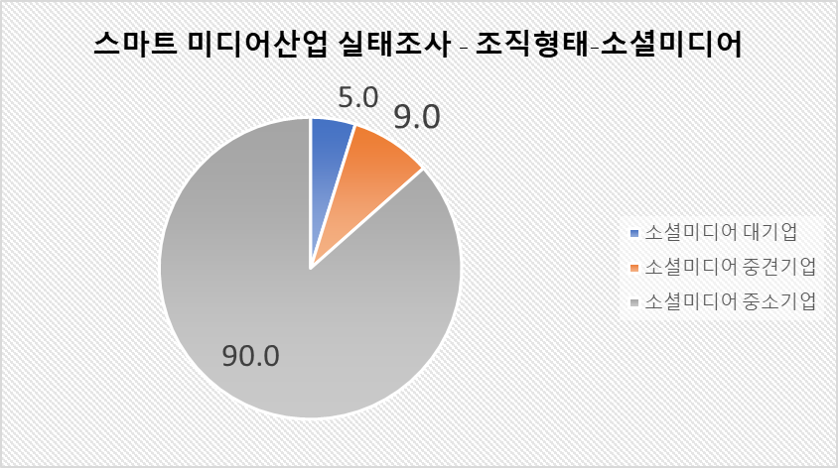
시장기업 규모 현황
_{위치기반 추적 국내 시장 규모}
_{2018 국내 소셜미디어 기업 수}
_{소계:104개 기업}
_{출처:KISA}
_{출처:통계청}

Slide 18
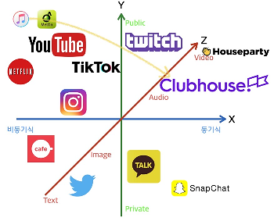
경쟁제품 및 차별화
그동안 형성되어 있지않았던 동기식 오디오의 영역을 "클럽하우스"라는 신규 SNS가 진입하였다.
Path
텍스트→이미지→ 오디오 → 비디오로 이루어지는 Z축에 "경로"라는 경험점을 추가하여 서비스를 개발하고자 한다.
Course Road

Slide 19
경쟁제품 및 차별화
기존에 위치 기반이나 장소 공유 서비스가 없던 것은 아니지만 Foursquare, Zenly 등으로 대표되는 서비스는 동기식 및 공개 서비스 방식이다
Path
1) 위치 공유의 사생활 침해
2) 위치만을 기반으로 한 무분별한 추천
이 두 가지 문제에 노출되었다.
우리 서비스는 "비동기식"과 "비공개"의 기능을 활용하여 새로운 경험점을 제공하고자 한다.
Course Road

Slide 20
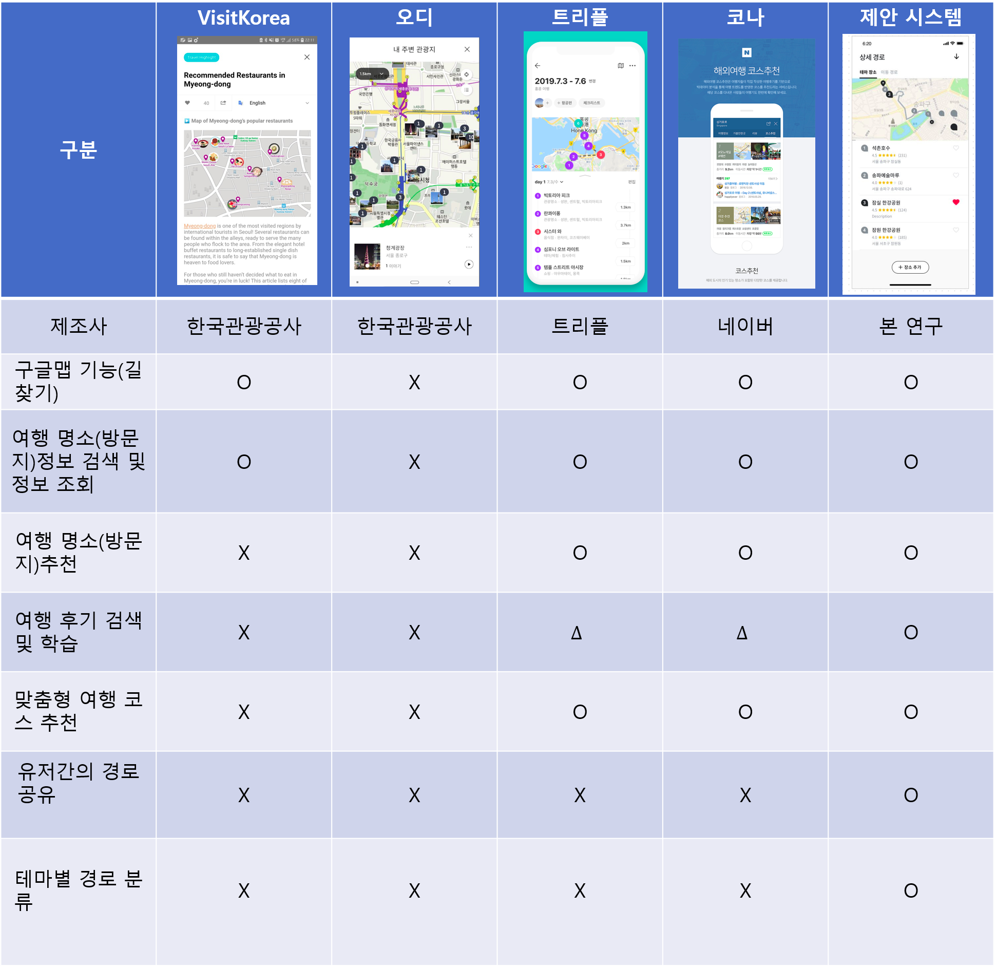
경쟁제품 및 차별화
국내 경로 컨셉의 경쟁제품과 달리
유저간의 경로 공유
테마별 경로 분류
기능을 탑재함으로써 차별화

Slide 21

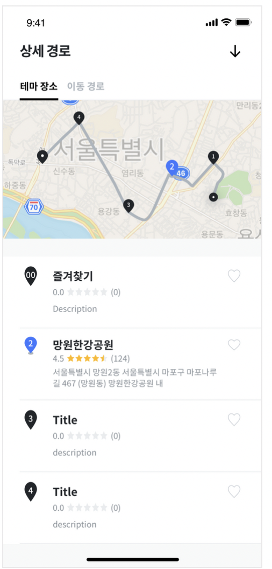
차별화 포인트 세부
지도, 장소 API를 활용하여 연속적인 플레이스를 공유할 수 있도록 구현
→ 지도, 장소 API에서 받아온 위도, 경도 데이터 파싱 및 시각화
기존 단일 장소의 한정된 콘텐츠가 아닌 연속적인 장소의 경로라는 새로운 콘텐츠를 이용한 서비스를 제공
장소'나 '코스'를 기반으로 한 서비스는 존재하였지만 유저간의 경로 공유에 초점을 맞추는 서비스는 존재하지 않았다.
각 장소를 노드로써 노드를 이어 그래프 구현
Notes:
To change the image behind the Mock up.
Select the layer - > Right Click -> Send to Back -> Delete the image -> Drag & Drop your Own Picture -> Send to Back (again)

Slide 22
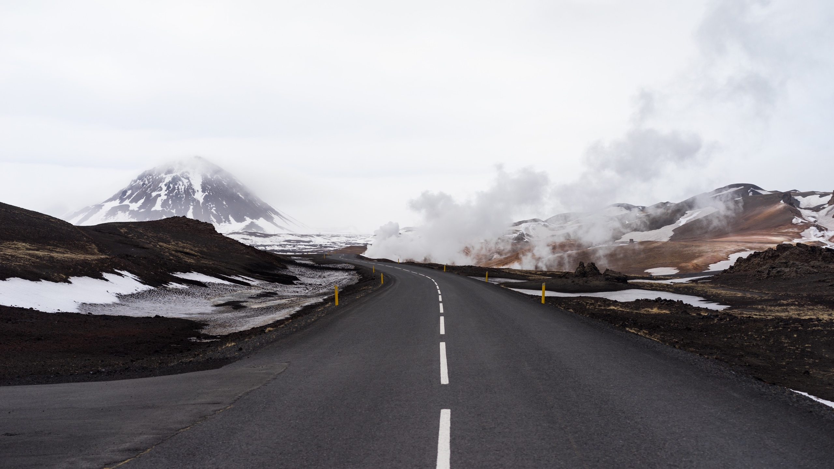
시스템
수행
시나리오

Slide 23




시스템 수행 시나리오
23
API 서버
API 요청 및 응답
경로 생성
사용자
장소 정보 제공
 | 지도 정보 요청/제공
 | 상권 정보 요청/제공
 | DB 요청/제공
 | DB 저장
서버
경로 저장
DB

Slide 24
시스템
구성도

Slide 25
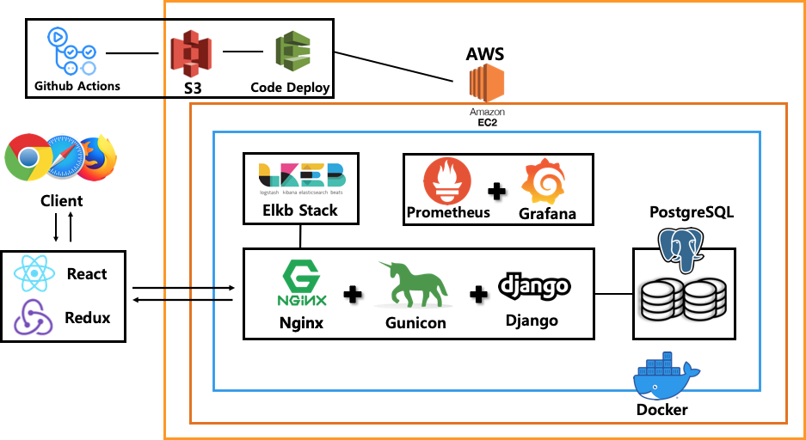


시스템 구성도
X

Slide 26
시스템 구성도
아키텍처 설명
1) 웹 프론트엔드는 Javascript 기반의 React 라이브러리와, Redux로 데이터 상태관리를 함으로써 웹 클라이언트(브라우저)에 출력한다.
2) 웹 백엔드는 Python 기반의 Django 프레임워크로 웹 api 서버(앱 서버)를 구성하고 웹서버로 Nginx를 활용하며 Gunicorn을 중간 Gateway로 연결한다.
3) 데이터베이스는 PostgreSQL이나 Mysql을 사용하여 AWS RDS나 Docker 컨테이너로 띄운다.
4) Prometheus + Grafana를 활용해 서버 모니터링 환경을 구성한다.
5) ELKB(Elasticsearch, Logstash, Kibana, Filebeat)를 활용해 웹로그 분석 환경을 구성한다.
6)모든 환경은 AWS EC2 Ubuntu 위에 Docker로 컨테이너화하여 Docker-Compose로 구성한다.
7) Github master 브랜치로 병합이 될 때마다 Github Actions, AWS S3, AWS Code-Deploy의 CI/CD 파이프라인을 통해 자동 빌드, 테스트, 배포될 수 있게 한다.

Slide 27
시스템
모듈상세

Slide 28






목표
장소 기반 콘텐츠를
엮어서
경로 콘텐츠를 제작
생성한 경로를
공유 가능하며 양방향 소통 가능한 SNS 기능 구현
사람들이 만든 경로를 지역, 장소명의 조합으로 검색할 수 있는 기능 구현
CI/CD를 통해 주기적으로 테스트 및 빌드, 배포까지 이루어지는 파이프라인 구현
로깅, 모니터링 등 서비스 장애 대응 시스템 구축
구글맵과 같은
지도API를 활용하고
자신의 위치를 인식할 수
있도록 설계

Slide 29
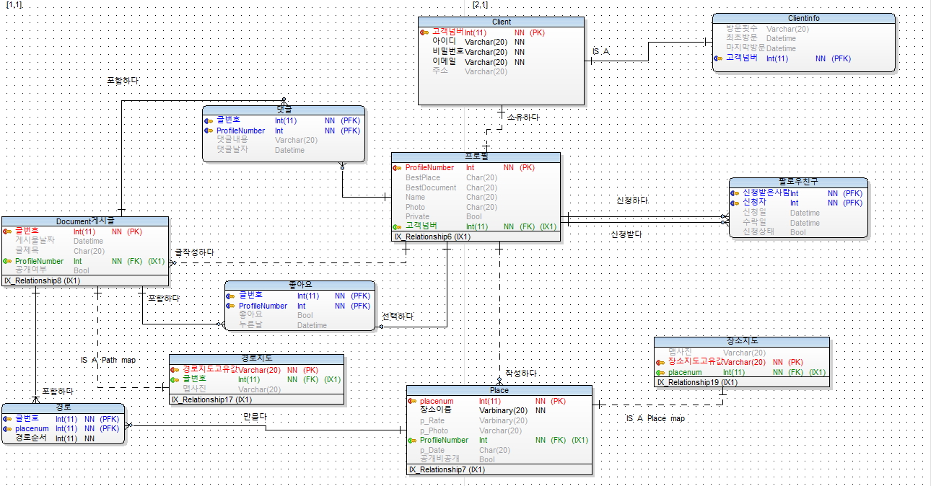
시스템 모듈 상세 설계
데이터베이스
데이터 구조

Slide 30
시스템 모듈 상세 설계
데이터베이스
데이터베이스 설명
1) 고객(유저)은 고유한 프로필은 가진다.
2) 고객(유저)는 여러 개의 “장소 게시물”을 게시할 수 있다.
3) 고객(유저)는 “장소 게시물”을 엮어서 “경로 게시물”을 게시할 수 있다.
4) 각 “장소 게시물”은 “지도” 기반으로 표시된다.
5) 고객(유저)는 다른 고객(유저)을 친구로 팔로우할 수 있다.

Slide 31
시스템 모듈 상세 설계
데이터베이스
데이터베이스 테이블
테이블명 |  | 고객 (client)
테이블 설명 |  | 고객 개인에 해당하는 모든 정보
No | Attribute |  | Data Type | NN | Ky | Default | Description
1 | c_Num |  | Int | √ | PK |  | 고객 넘버
2 | Inf_Num |  | Int |  | FK |  | 프로필 번호
3 | c_Id |  | Varchar | √ |  |  | 아이디
4 | c_Password |  | Varchar | √ |  |  | 비밀번호
5 | c_Email |  | Varchar | √ |  |  | 개인 이메일
6 | c_Address |  | Varchar | √ |  |  | 주소
7 | c_visit |  | Int | √ |  | 0 | 방문횟수
8 | c_Fdate |  | D&T | √ |  |  | 가입일
9 | c_Ldate |  | D&T | √ |  |  | 마지막 방문일

Slide 32
시스템 모듈 상세 설계
데이터베이스
데이터베이스 테이블
테이블명 |  | 프로필(info)
테이블 설명 |  | 고객의 프로필창에서 볼 수 있는 정보들
No | Attribute |  | Data Type | NN | Ky | Default | Description
1 | c_Num |  | Int | √ | PFK |  | 고객 넘버
2 | Inf_Num |  | Int | √ |  |  | 프로필 번호
3 | Inf_Note |  | Varchar |  |  |  | 자기소개
4 | Inf_Photo |  | Varchar |  |  |  | 개인사진
5 | Inf_Place |  | Varchar |  |  |  | 나만의 장소 베스트
6 | Inf_Document |  | Varchar |  |  |  | 나만의 게시물 베스트

Slide 33
시스템 모듈 상세 설계
데이터베이스
데이터베이스 테이블
테이블명 |  | 게시글(document)
테이블 설명 |  | 고객이 경로를 생성할 때 만들어지는 게시글을 위한 테이블
No | Attribute |  | Data Type | NN | Ky | Default | Description
1 | Inf_Num |  | Int | √ | PFK |  | 프로필 번호
2 | c_Num |  | Int | √ | PFK |  | 고객 넘버
3 | D_Num |  | Int | √ | PK |  | 글 번호
4 | D_title |  | Varchar | √ |  |  | 글 제목
5 | D_Like |  | Varchar |  |  |  | 라이크
6 | D_date |  | Datetime |  |  |  | 날짜
7 | M_Num |  | Int | √ | FK |  | 지도번호
8 | D_Comment |  | Varchar | √ |  |  | 댓글
9 | D_Saved |  | Int |  |  |  | 저장 수

Slide 34
시스템 모듈 상세 설계
데이터베이스
데이터베이스 테이블
테이블명 |  | 장소(place)
테이블 설명 |  | 고객들이 장소를 저장할 때 사용되는 테이블
No | Attribute |  | Data Type | NN | Ky | Default | Description
1 | Inf_Num |  | Int | √ | PFK |  | 프로필 번호
2 | c_Num |  | Int | √ | PFK |  | 고객 넘버
3 | p_Num |  | Int | √ | PK |  | 장소 번호
4 | P_Name |  | Varchar | √ |  |  | 개인사진
5 | P_Rate |  | Varchar |  |  |  | 장소 평가
6 | P_Photo |  | Varchar |  |  |  | 장소 사진
7 | P_Address |  | Varchar | √ |  |  | 장소 주소

Slide 35
시스템 모듈 상세 설계
데이터베이스
데이터베이스 테이블
테이블명 |  | 경로(route)
테이블 설명 |  | 경로를 생성할 때 지정되는 장소들의 순서
No | Attribute |  | Data Type | NN | Ky | Default | Description
1 | R_Num |  | Int | √ | PK |  | 경로번호
2 | R_Name |  | Varchar | √ |  |  | 경로이름
3 | R_s1 |  | Varchar | √ |  |  | 순서1
4 | R_s2 |  | Varchar |  |  |  | 순서2
5 | R_s3 |  | Varchar |  |  |  | 순서3
6 | R_s4 |  | Varchar |  |  |  | 순서4
7 | R_s5 |  | Varchar |  |  |  | 순서5
8 | R_s6 |  | Varchar |  |  |  | 순서6
9 | R_s7 |  | Varchar |  |  |  | 순서7
10 | R_s8 |  | Varchar |  |  |  | 순서8

Slide 36
시스템 모듈 상세 설계
데이터베이스
데이터베이스 테이블
테이블명 |  | 지도(map)
테이블 설명 |  | 생성된 경로의 지도에 대한 정보
No | Attribute |  | Data Type | NN | Ky | Default | Description
1 | M_num |  | Int | √ | PK |  | 지도번호
2 | C_num |  | Int | √ | FK |  | 고객넘버
3 | Inf_num |  | Int | √ | FK |  | 프로필번호
4 | D_num |  | Int |  | FK |  | 글 번호
5 | M_type |  | Varchar |  |  |  | 지도이름
6 | M_info |  | Varchar |  |  |  | 경로정보

Slide 37
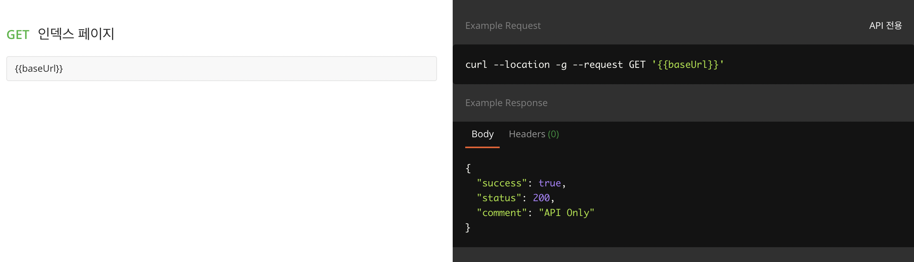
시스템 모듈 상세 설계
API
API
- https://documenter.getpostman.com/view/15074200/TzCJeUwy
백엔드 배포 확인용

Slide 38
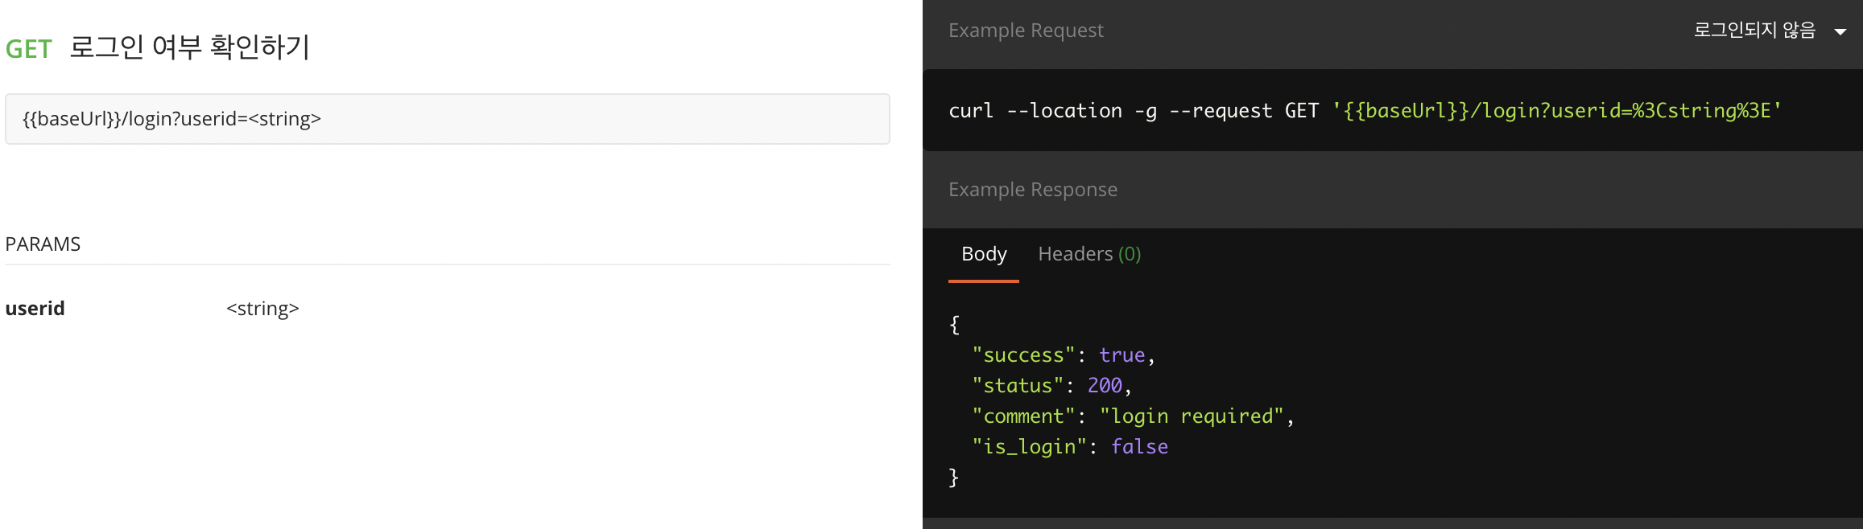
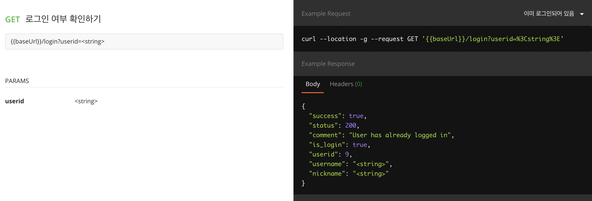
시스템 모듈 상세 설계
API
Status가 200인 이유는 프론트엔드에서 400 응답 받을시 데이터 핸들링에 문제가 생김

Slide 39
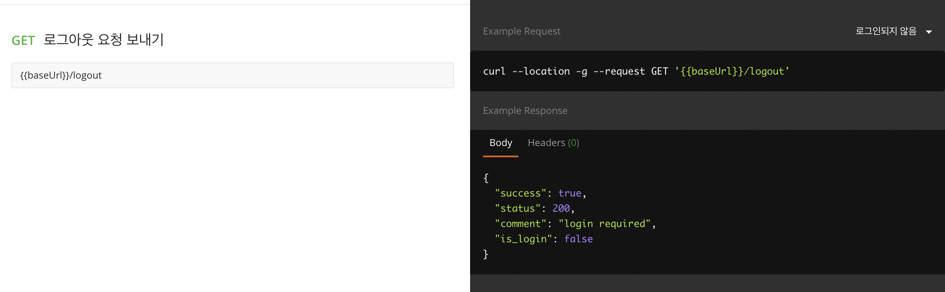
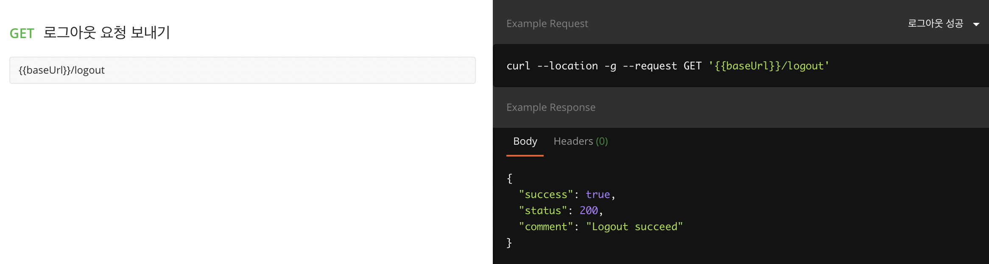
시스템 모듈 상세 설계
API
Status가 200인 이유는 프론트엔드에서 400 응답 받을시 데이터 핸들링에 문제가 생김

Slide 40
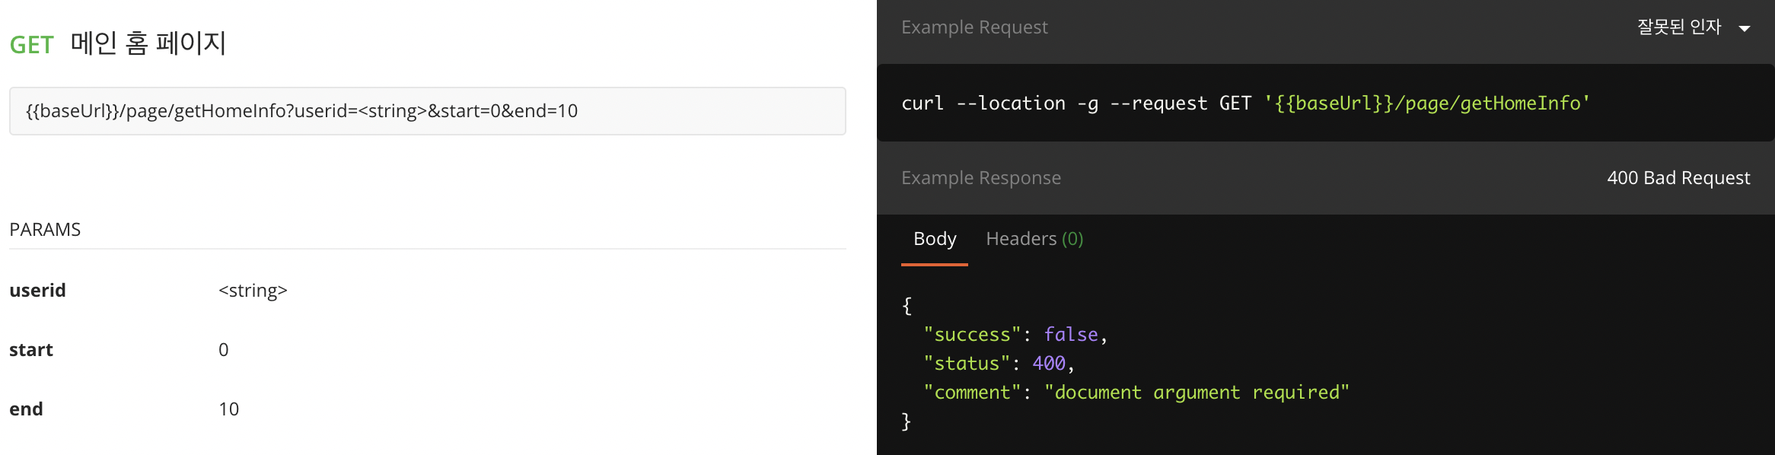
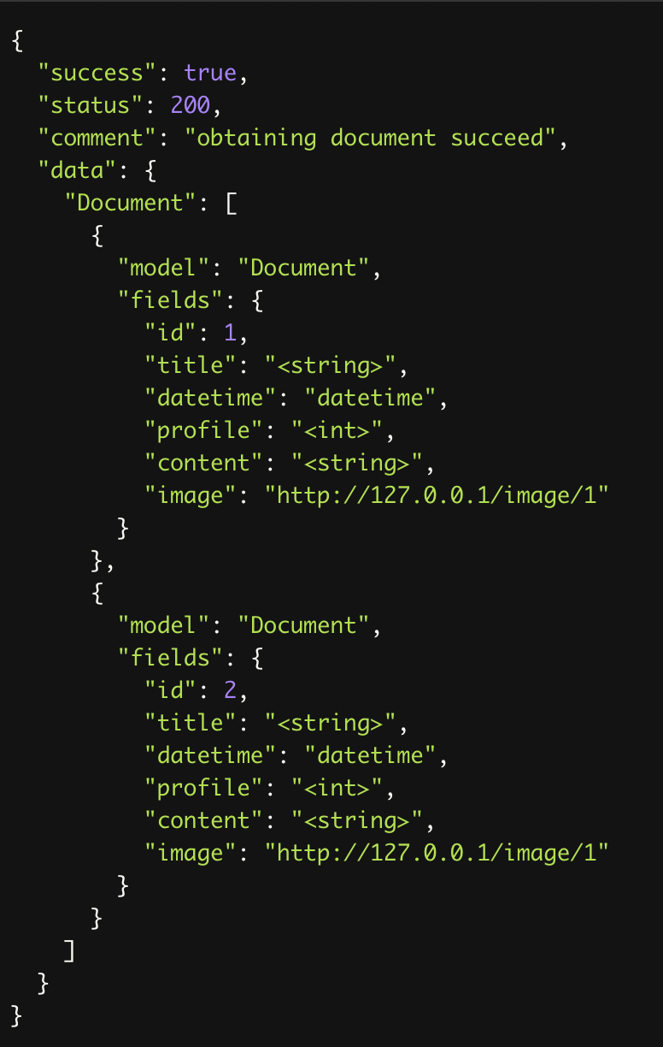
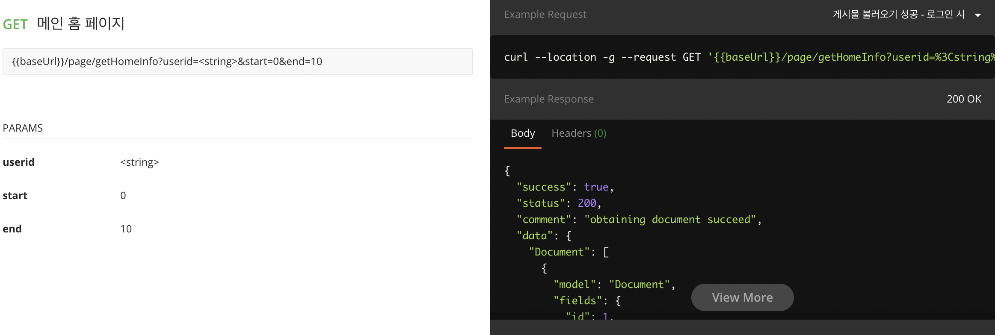
시스템 모듈 상세 설계
API

Slide 41
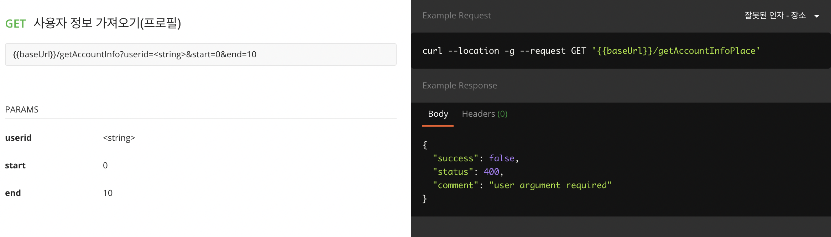
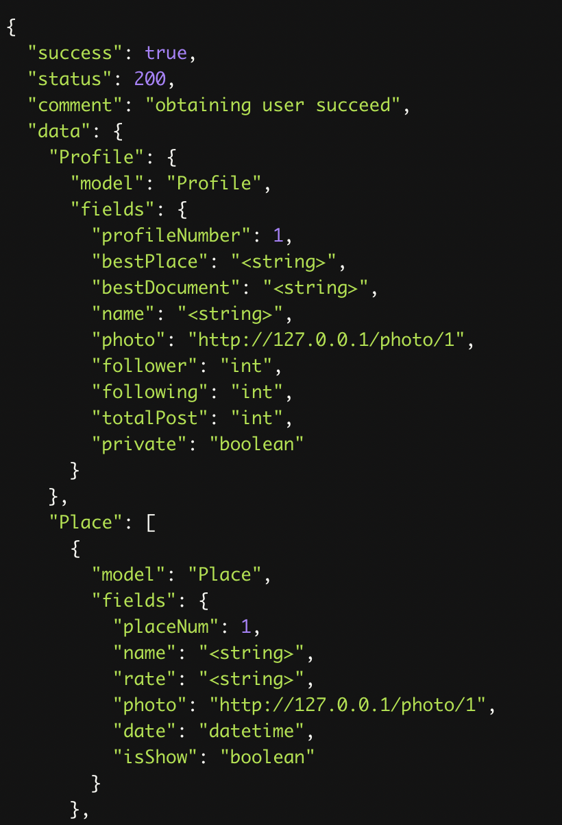
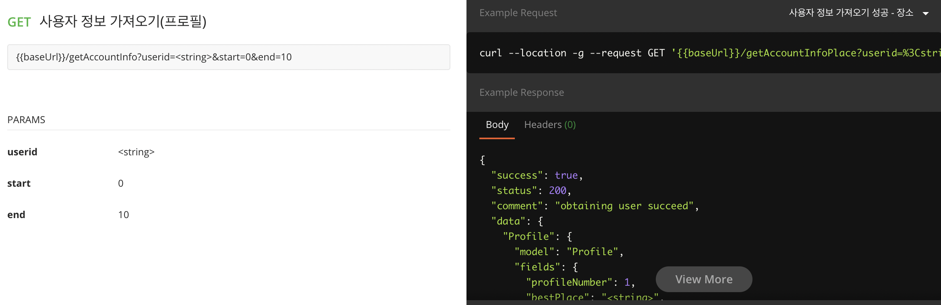
시스템 모듈 상세 설계
API

Slide 42
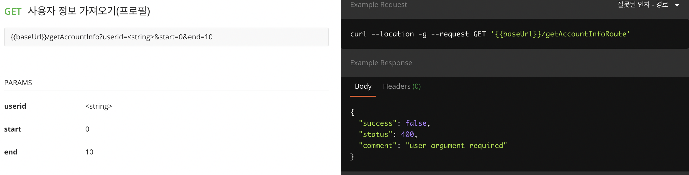
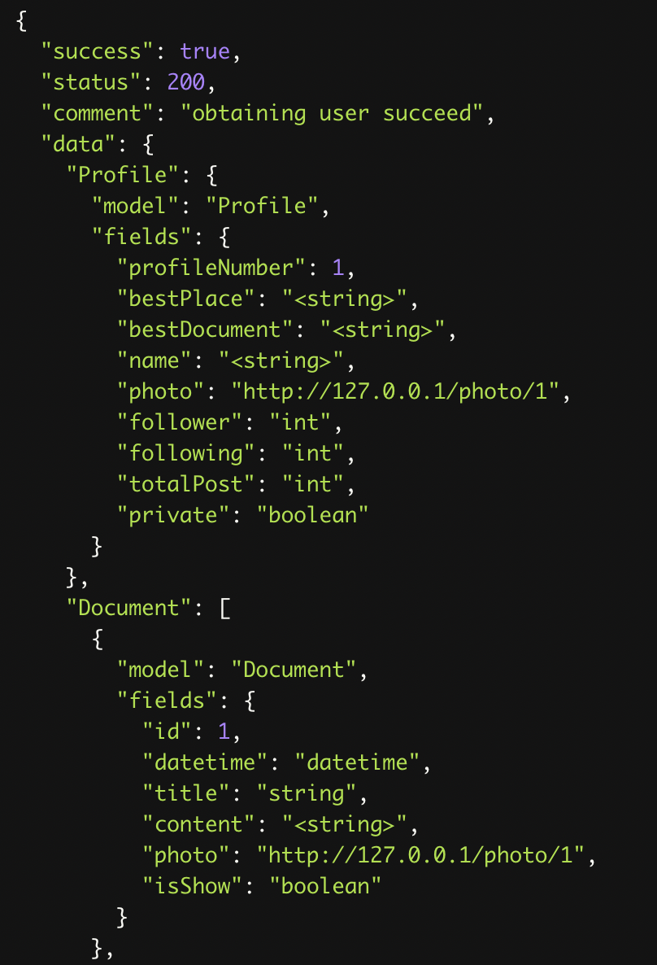
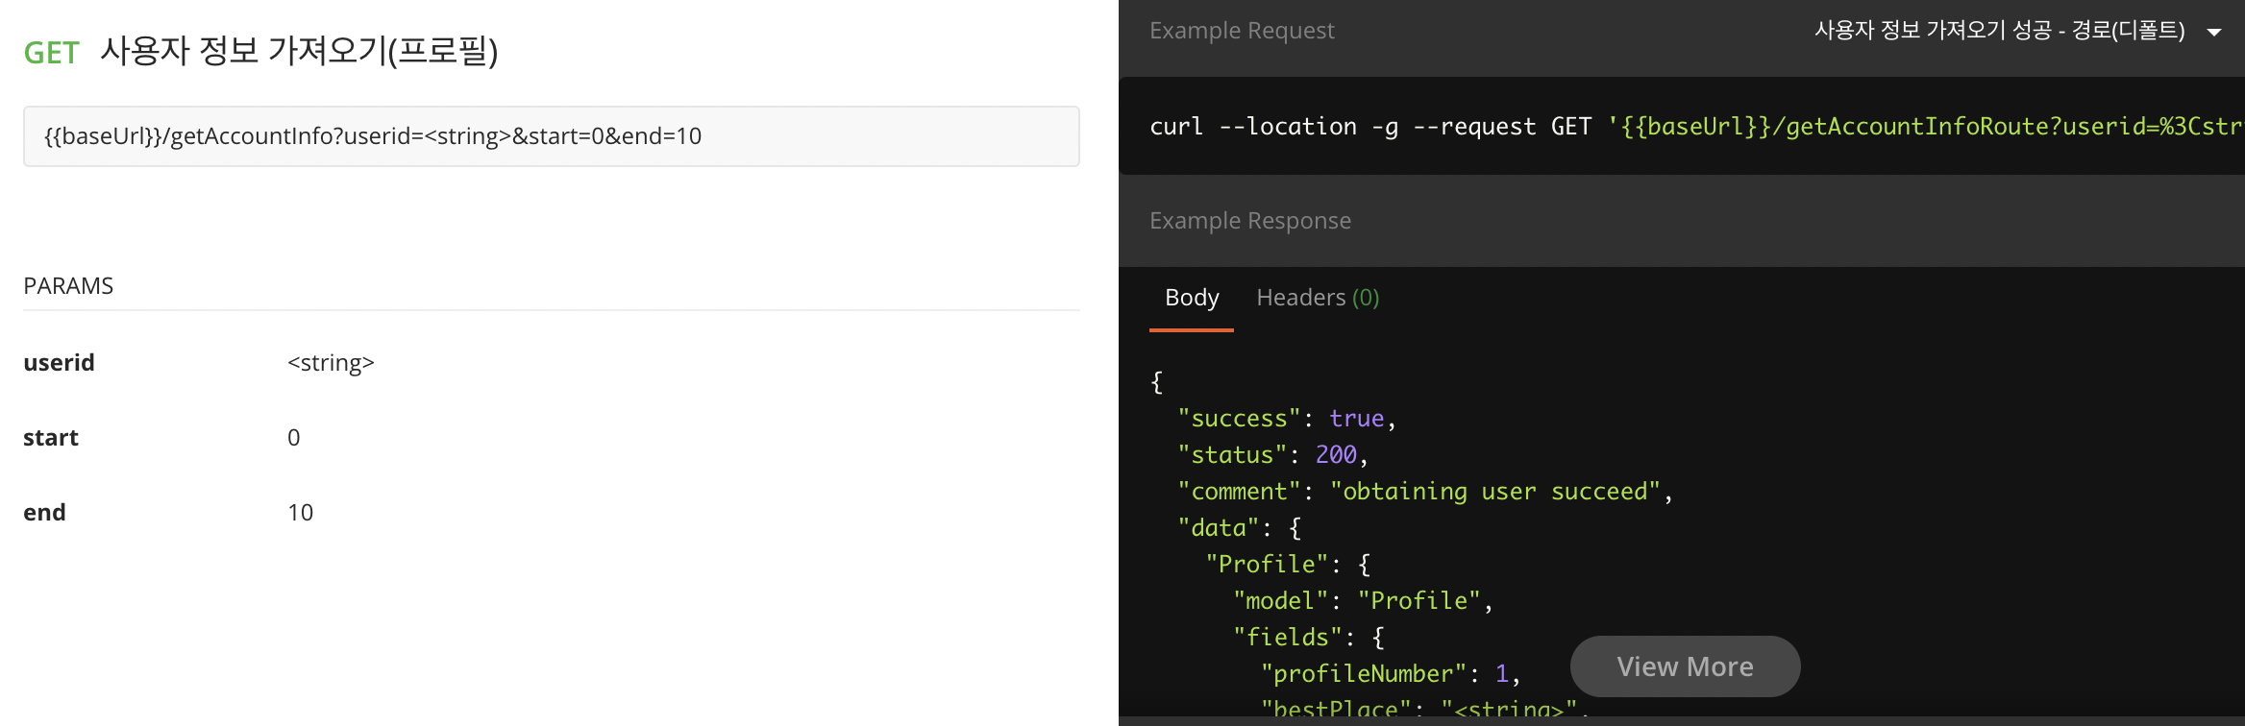
시스템 모듈 상세 설계
API

Slide 43
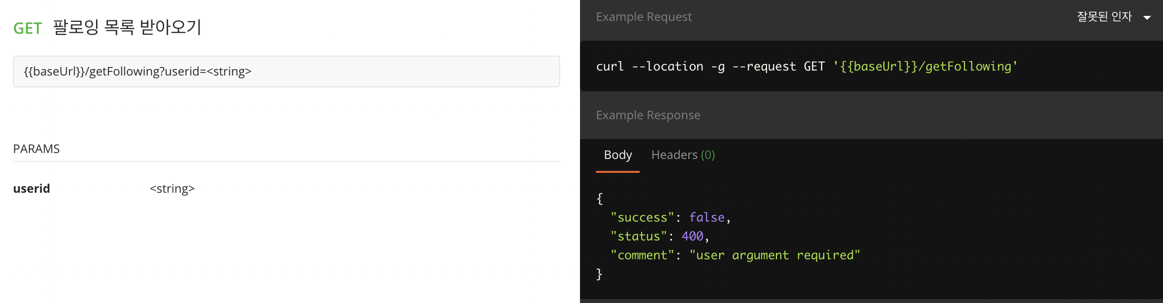
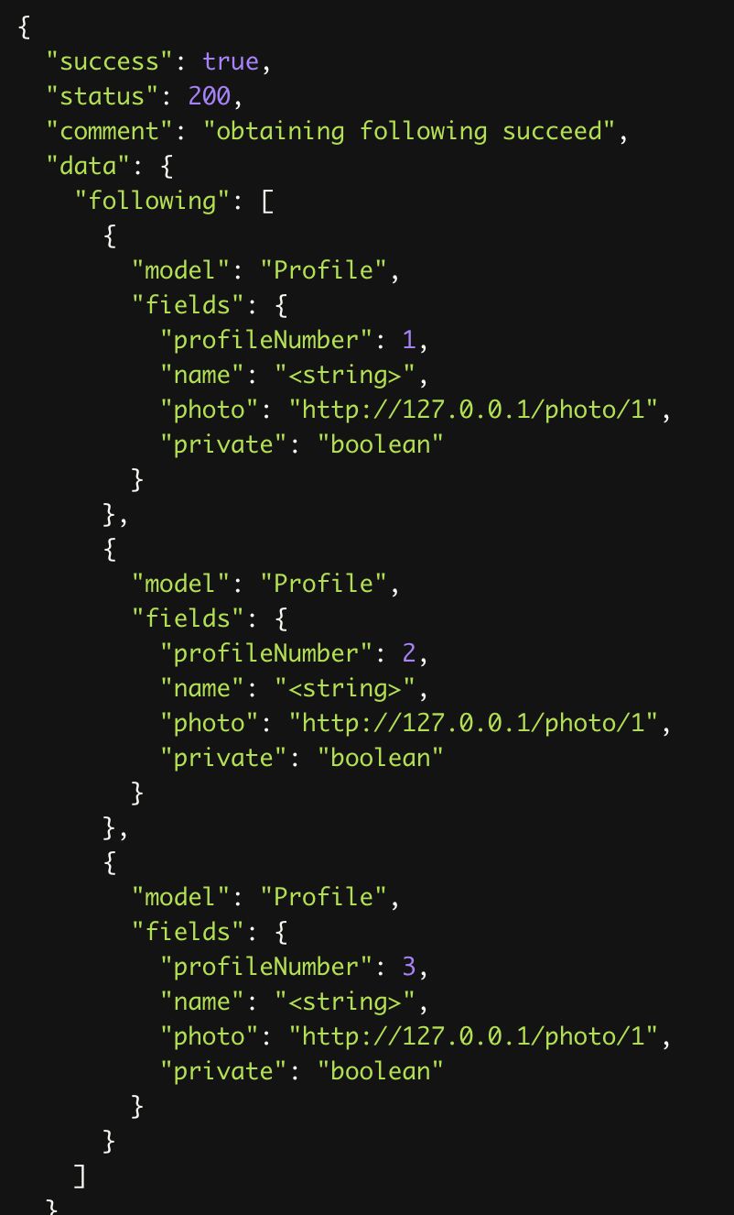
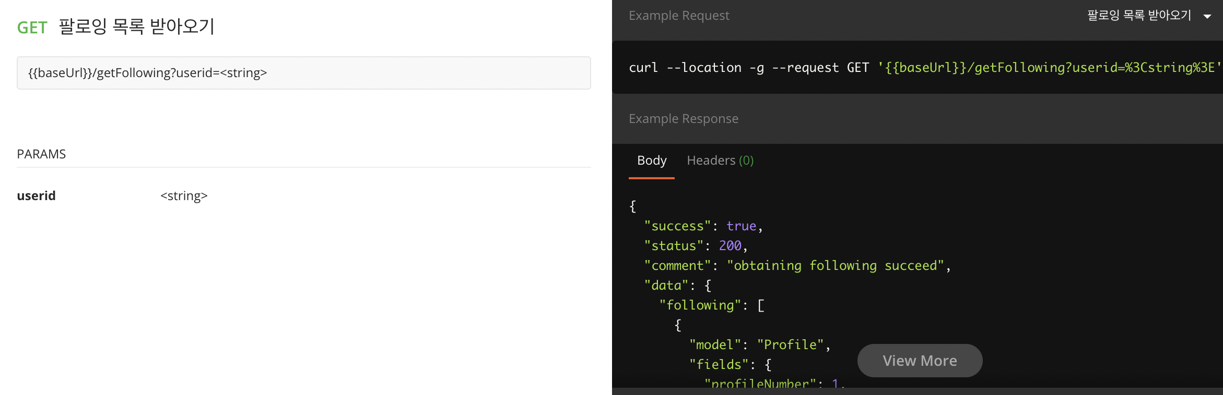
시스템 모듈 상세 설계
API

Slide 44
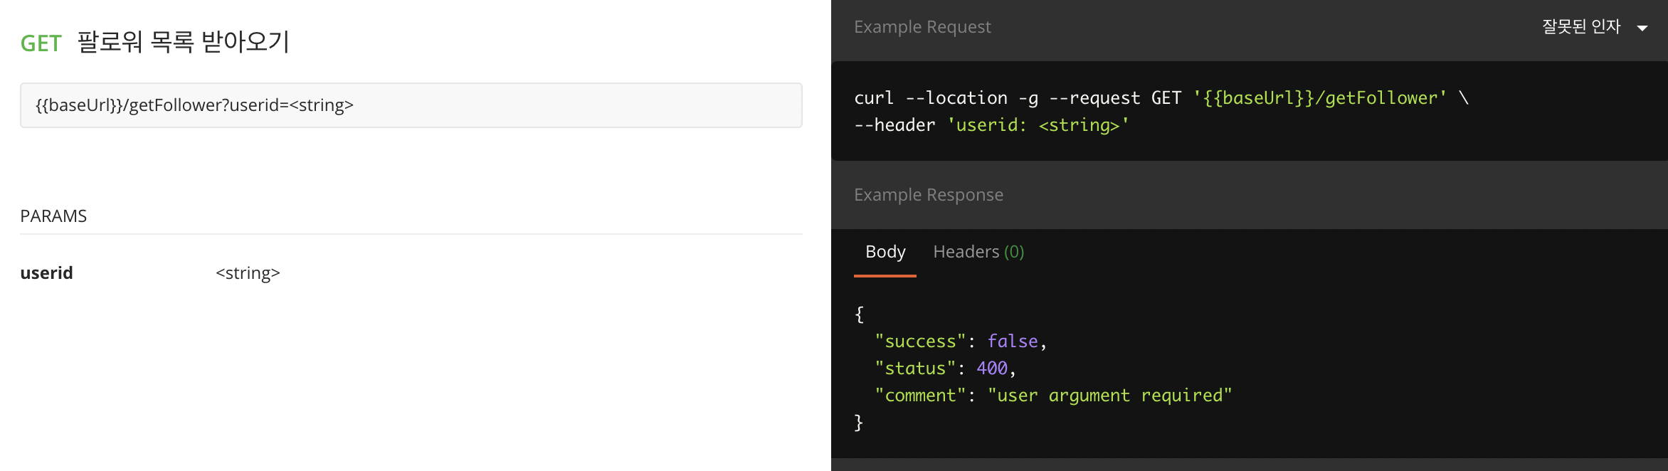
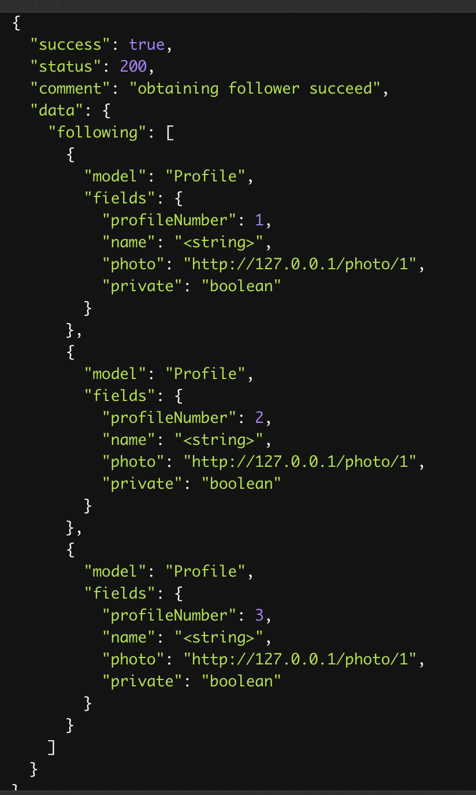
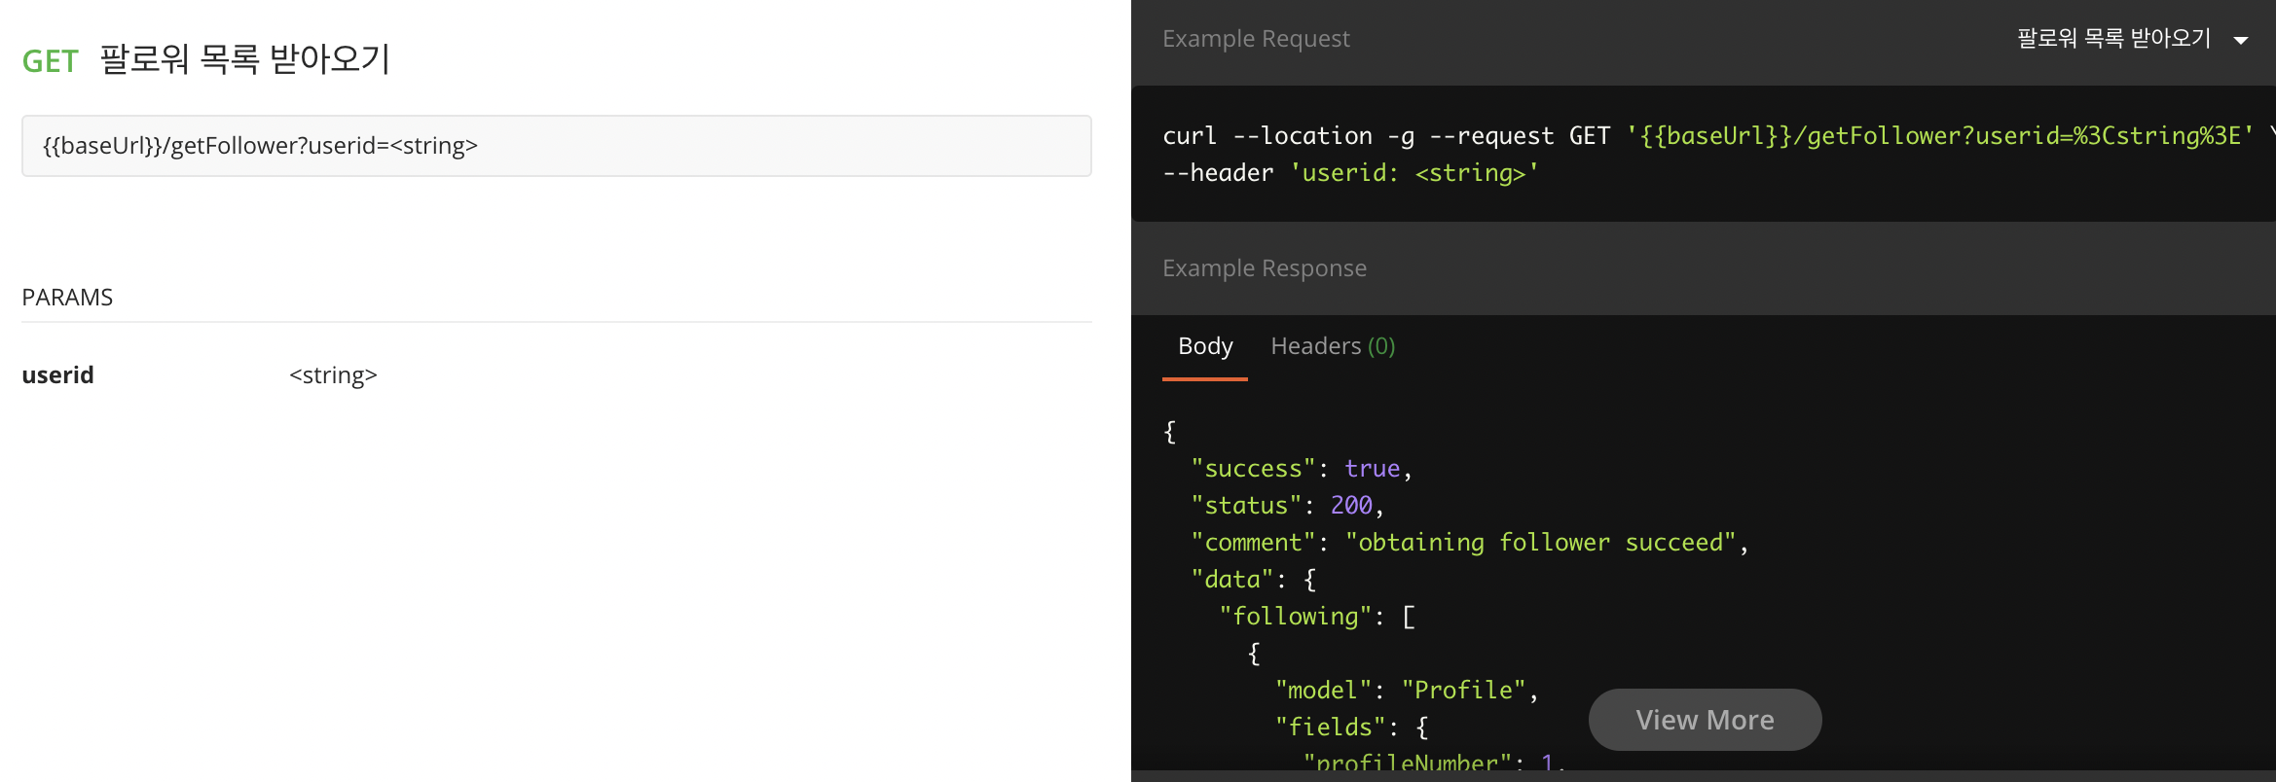
시스템 모듈 상세 설계
API

Slide 45
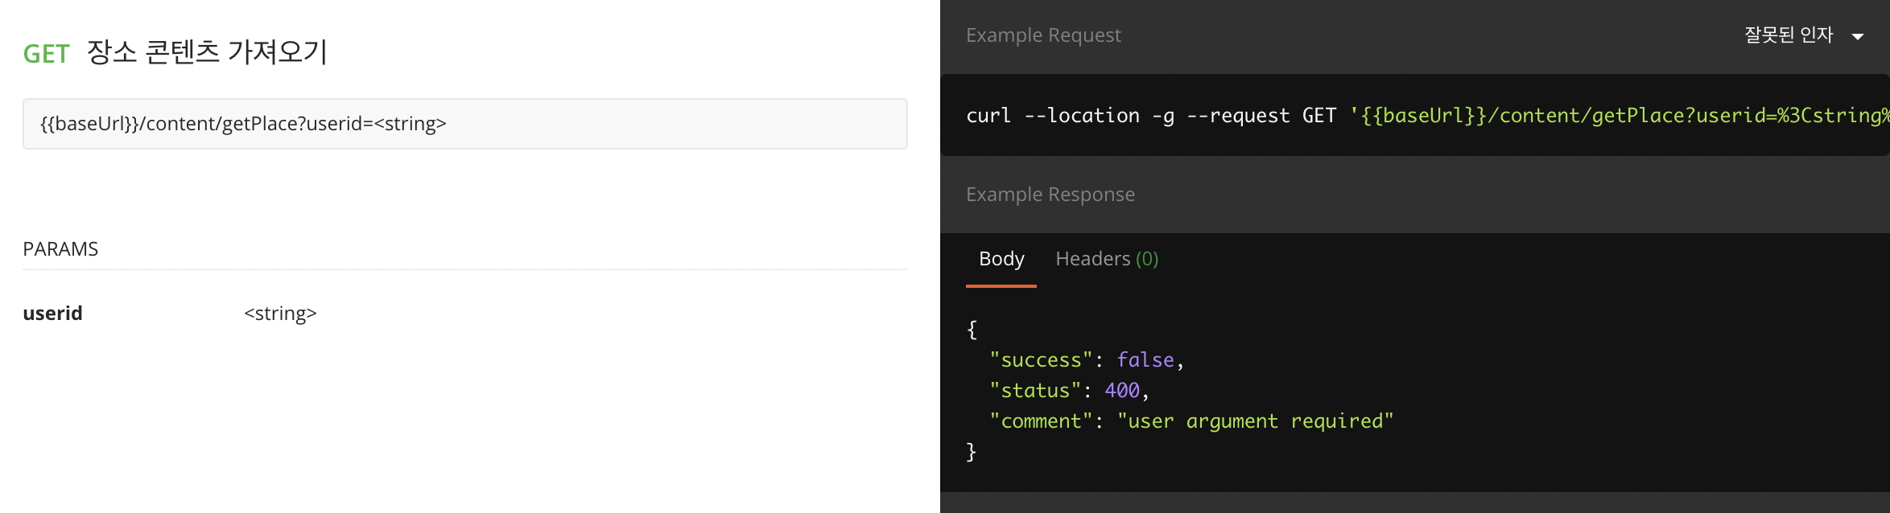
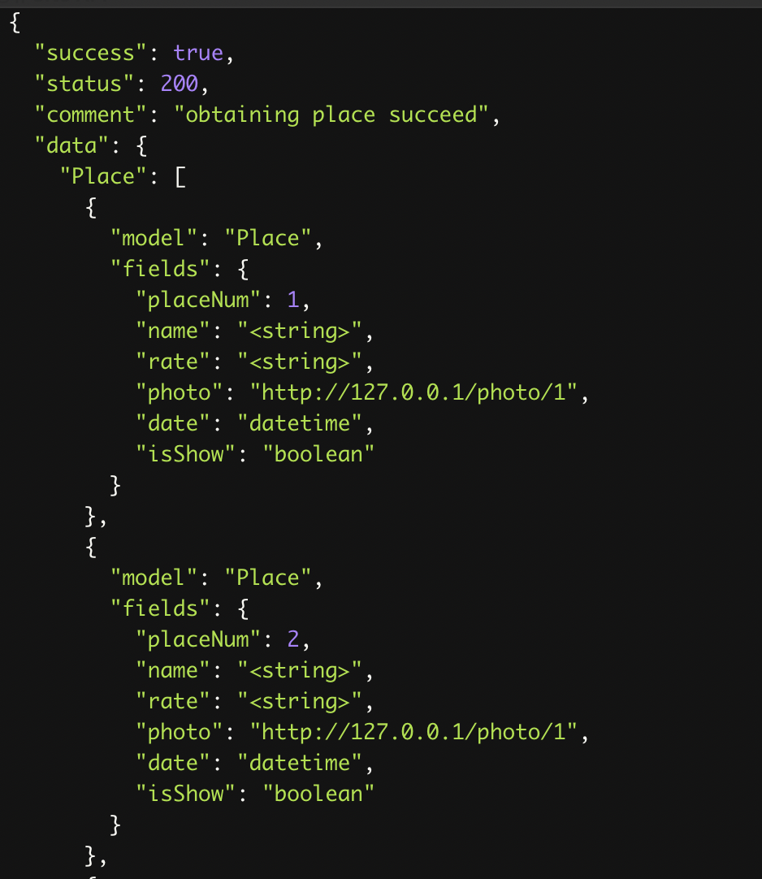
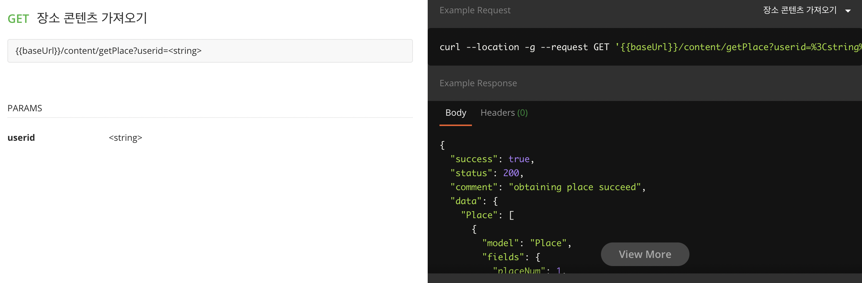
시스템 모듈 상세 설계
API

Slide 46
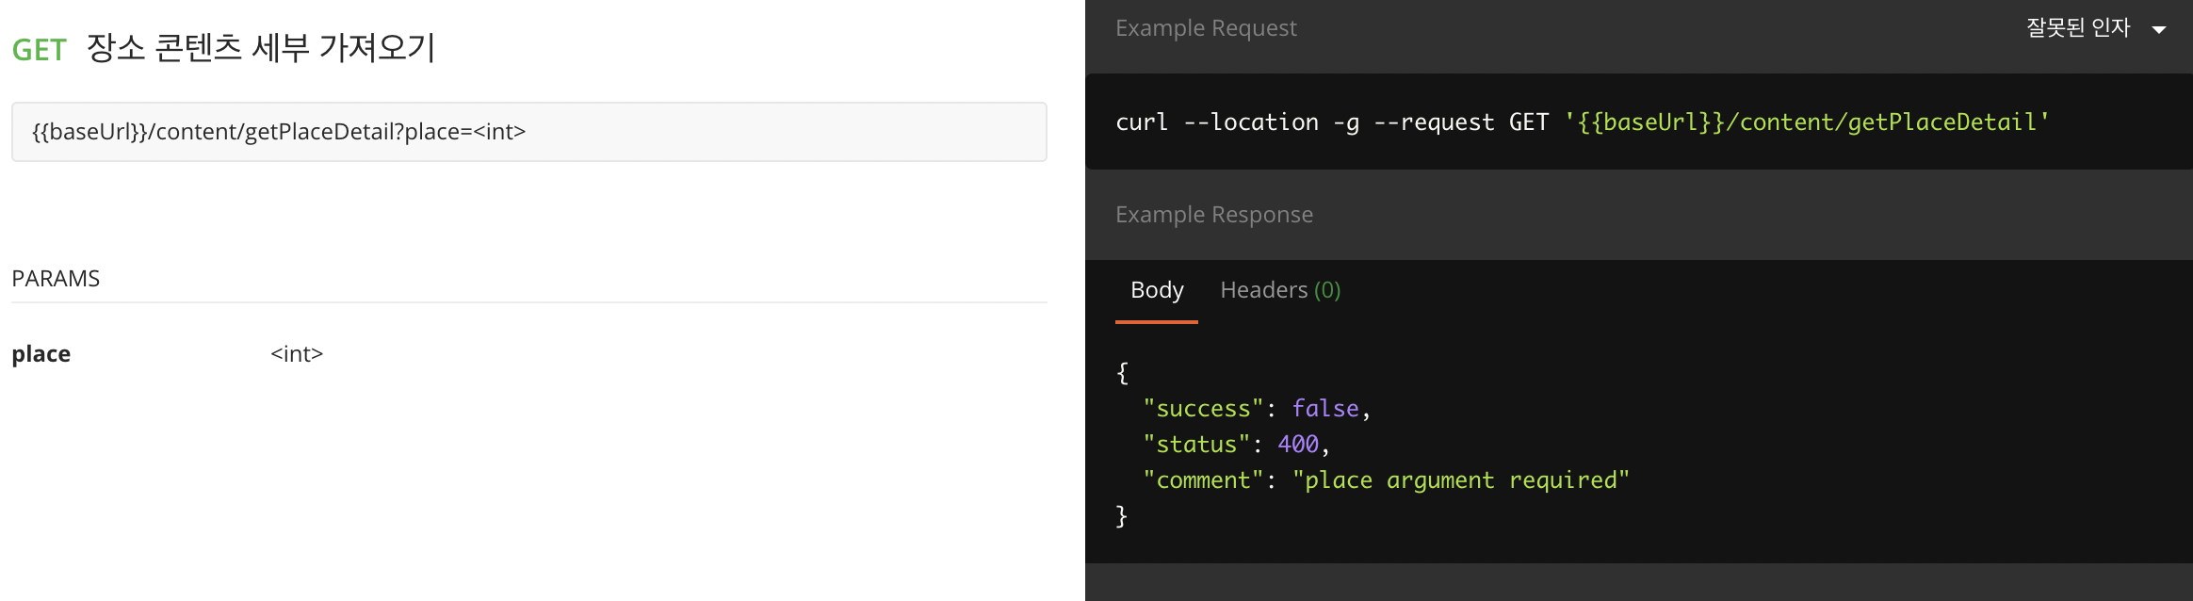
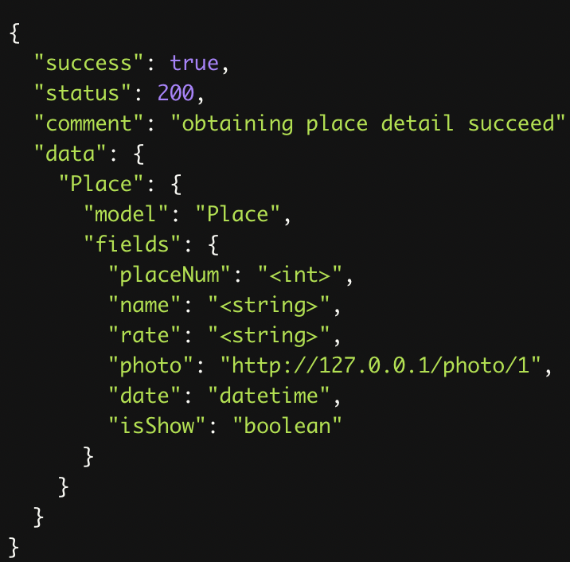
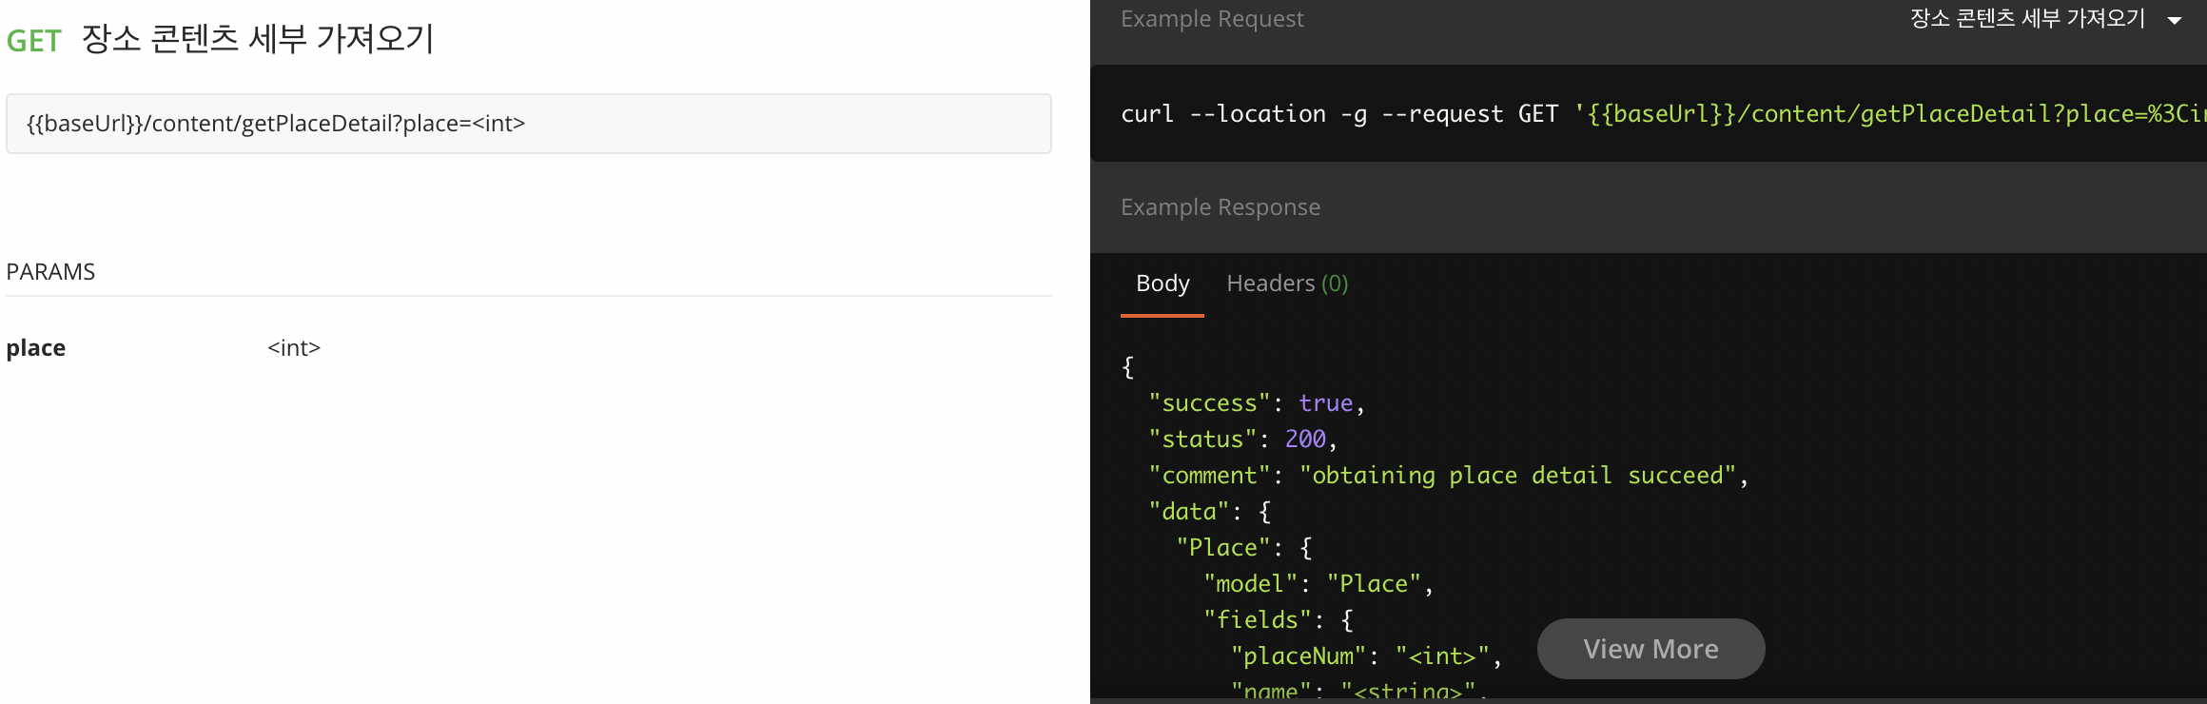
시스템 모듈 상세 설계
API

Slide 47
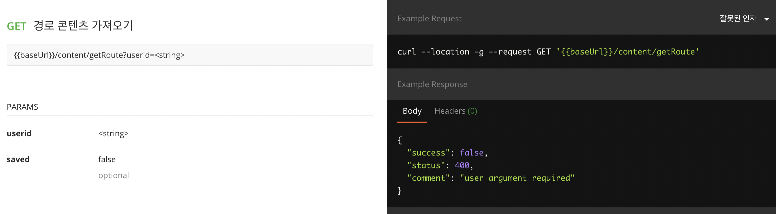
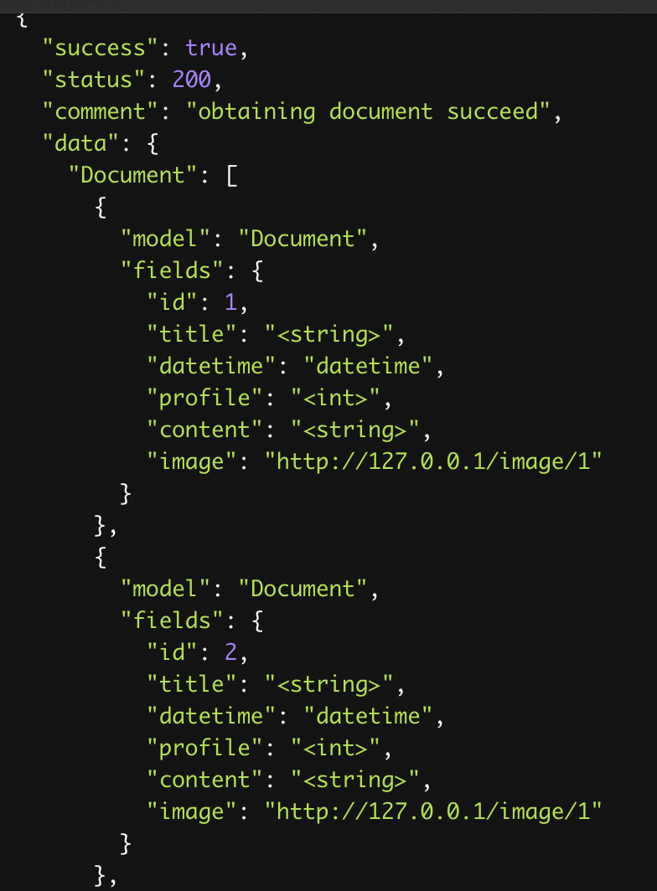
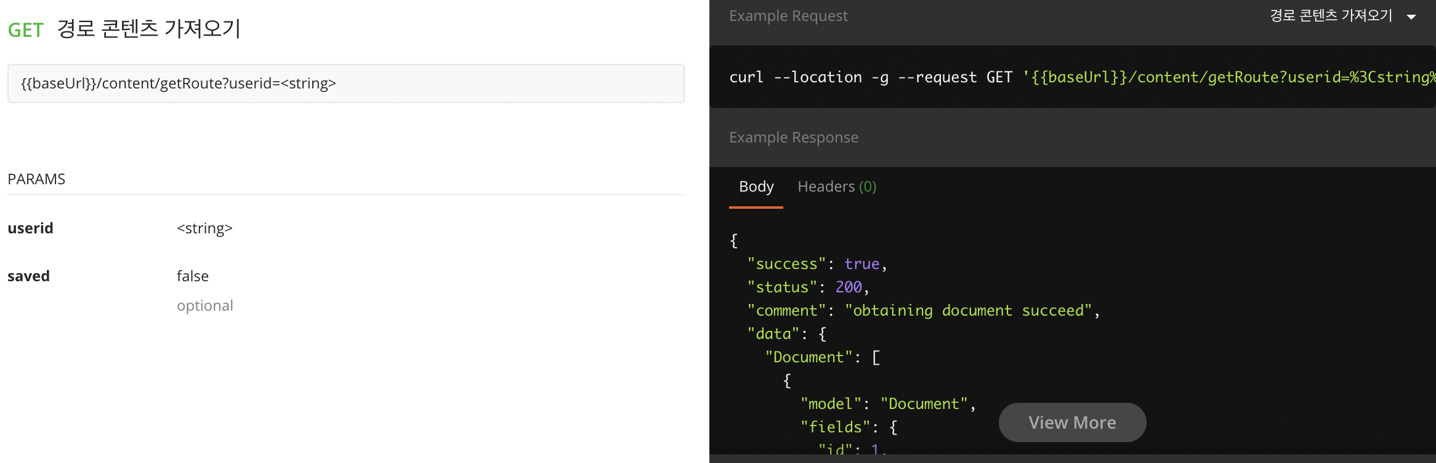
시스템 모듈 상세 설계
API

Slide 48
시스템 모듈 상세 설계
API

Slide 49
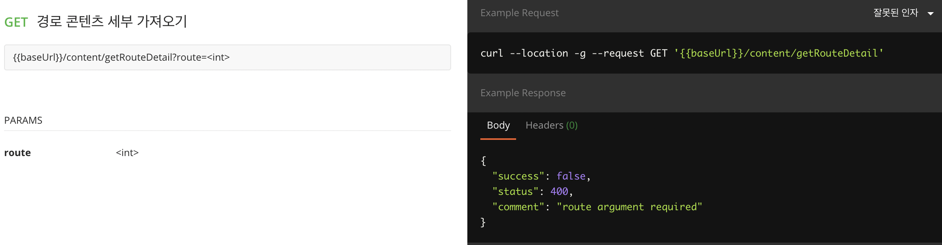
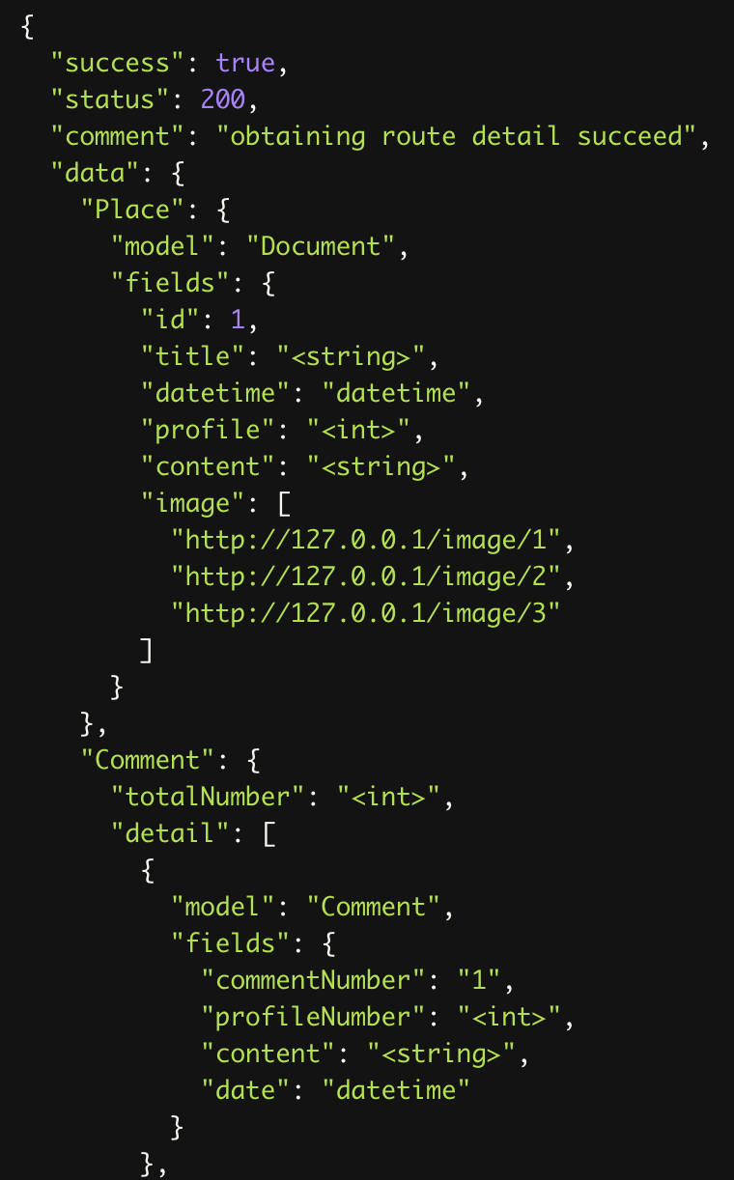
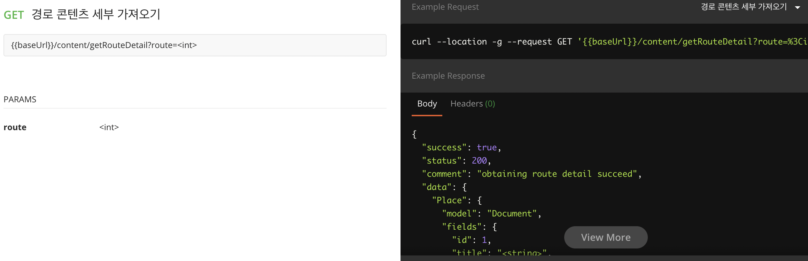
시스템 모듈 상세 설계
API

Slide 50
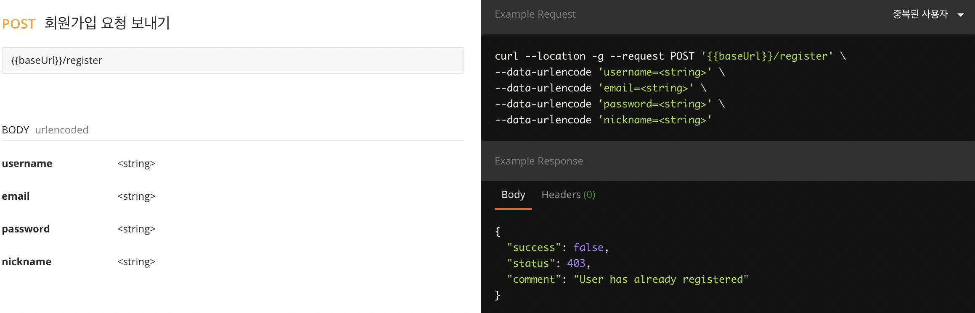
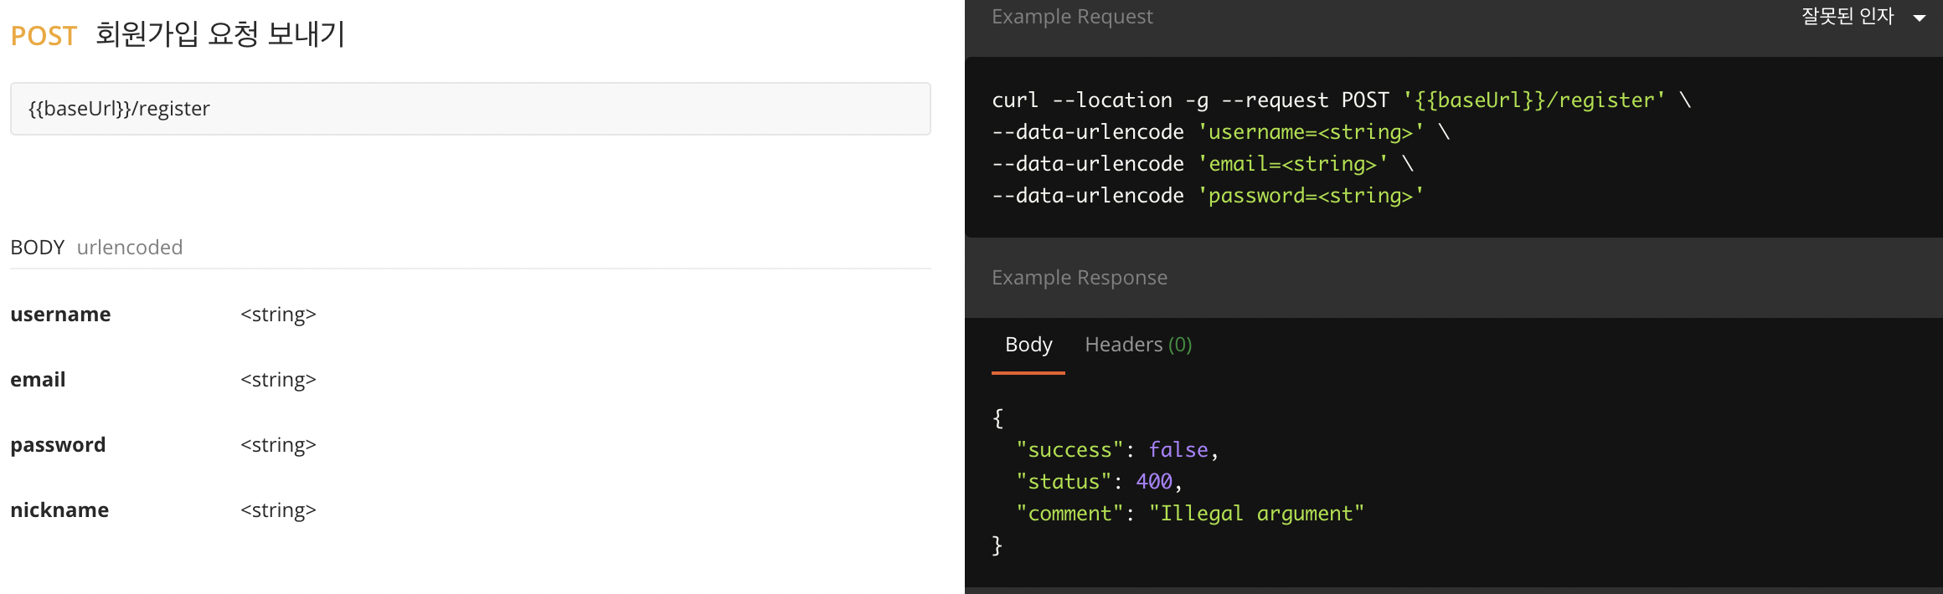

시스템 모듈 상세 설계
API

Slide 51



시스템 모듈 상세 설계
API

Slide 52


시스템 모듈 상세 설계
API

Slide 53


시스템 모듈 상세 설계
API

Slide 54


시스템 모듈 상세 설계
API

Slide 55


시스템 모듈 상세 설계
API

Slide 56


시스템 모듈 상세 설계
API

Slide 57

개발환경
및
개발방법

Slide 58

기타 설계 진행도

Slide 59
개발 환경 (1)
59
개발기간 | 2021.01 ~ 2021.06
개발인원 | 총원 |  | 5 명
기술요소 | 개발환경 |  | Terraform, Aws EC2 Ubuntu 18.04, Docker
 | DB |  | redis, Aws RDS Mysql or MongoDB
 | 사용기술 (언어) | Front-end | HTML5, CSS3, JavaScript, React.js, React Native
 |  | Back-end | Nginx, Django or Flask
 | api |  | Google maps, 상권 정보, 도로명주소

Slide 60
개발 환경 (2)
졸업작품 GitHub 주소
https://github.com/Lenend-KPU/LBS-Platform
팀원별 GitHub ID
팀장: 한승욱
ID: SeungWookHan
팀원: 박찬희
ID: ChanHeee

Slide 61
개발내용-세부
개발환경 | - AWS EC2 Ubuntu(18.04 or 20.04) 인프라를 대여 - Docker 기반의 컨테이너 환경 구축
데이터베이스 | - 캐시 서버는 Redis를 Docker 내 컨테이너로 구성 - 데이터베이스는 Mongo나 Mysql로 Docker 내 컨테이너로 구성하거나 AWS RDS Mysql을 대여하여 구축 - 데이터베이스에 대한 개념적 설계와 논리적 설계를 진행
웹 프론트 엔드 | - 완료된 UI 디자인을 HTML, CSS(SCSS)로 퍼블리싱 후 React 기반의 SPA 환경을 구축하여 JSX 문법으로 프론트엔드 구성 - React 컴포넌트는 함수형으로 작성하고 필요한 데이터 형식에 맞춰 백엔드 API 담당자와 조율을 하여 개발 - 상태관리가 필요하다면 Redux나 Context api를 통해 구현 - 외부 지도 api, 장소 api를 호출하여 고객의 요청에 알맞은 데이터를 화면에 렌더링
웹 백엔드 | - Django 프레임워크를 활용하여 웹 api 서버 구축 - Django 내의 ORM을 활용하여 데이터베이스에서의 설계를 바탕으로 물리적 설계를 진행 - 큰 서비스를 CRUD가 되는 작은 단위로 분할하여 app 생성 - Django의 view를 활용하여 API를 설계 및 구현 - 각 API에 대한 명세는 Swagger나 Postman을 통해 구현 - 웹서버로 Nginx와 웹서버 게이트웨이 인터페이스(WSGI)로는 Gunicorn을 연동 - SSL 인증서를 연동하여 https 접속이 가능하도록 구현 - Django와 캐시 서버, 데이터베이스를 docker 컨테이너로 구축하여 컨테이너가 통신할 수 있게 docker-compose화
로깅 | - Elasticsearch, Logstash, Kibana, Filebeat를 docker 컨테이너로 구축하여 웹 로그 분석 시스템을 연동
모니터링 | - Prometheus, Grafana, node-exporter, cadvisor를 docker 컨테이너로 구축하여 host 서버 및 컨테이너, 웹 서버 모니터링 시스템을 연동
CI/CD | - 스프린트가 끝날 때마다 지속적으로 빌드, 테스트, 배포가 될 수 있게 CI/CD 환경을 구축 - Github Actions, AWS S3 버켓, AWS Code-Deploy를 활용하여 Github Master 브랜치에 합쳐질때마다 지속적으로 배포가 될 수 있게 파이프라인 구축 - 필요시 타 jenkins, circleci 등의 CI 툴 활용
외부 api | - 지도 서비스 제공사(구글, 네이버, 카카오, 티맵)의 API 연동 - 장소 데이터(구글, 네이버, 카카오, 티맵, 공공)의 API 연동
UI 디자인 | - Figma를 활용해 기획안 기반의 UI 디자인을 작업
애자일 기획 | - 유저 스토리를 작성하며 role, gole, task, Definition of Done을 기술 - 각 유저 스토리에 대한 우선순위를 설정 - 이를 에픽으로 설정하여 각 에픽을 이루는 세부 백로그에 대해 정의 - 세부 백로그를 스프린트별로 분배하여 계획 설정

Slide 62
개발 방법
62
데이터베이스
캐시 서버는 Redis를 Docker 내 컨테이너로 구성
데이터베이스는 Mongo나 Mysql로 Docker 내 컨테이너로 구성하거나 AWS RDS Mysql을 대여하여 구축
데이터베이스에 대한 개념적 설계와 논리적 설계를 진행
프론트엔드
완료된 UI 디자인을 HTML, CSS(SCSS)로 퍼블리싱 후 React 기반의 SPA 환경을 구축하여 JSX 문법으로 프론트엔드 구성
React 컴포넌트는 함수형으로 작성하고 필요한 데이터 형식에 맞춰 백엔드 API 담당자와 조율을 하여 개발
상태관리가 필요하다면 Redux나 Context api를 통해 구현
외부 지도 api, 장소 api를 호출하여 고객의 요청에 알맞은 데이터를 화면에 렌더링
구글 or 카카오 or 네이버 or 티맵의 지도 API, 길찾기 API 등 이용

Slide 63
개발 방법
63
백엔드
Django 프레임워크를 활용하여 웹 api 서버 구축
Django 내의 ORM을 활용하여 데이터베이스에서의 설계를 바탕으로 물리적 설계를 진행
큰 서비스를 CRUD가 되는 작은 단위로 분할하여 app 생성
Django의 view를 활용하여 API를 설계 및 구현
각 API에 대한 명세는 Swagger나 Postman을 통해 구현
웹서버로 Nginx와 웹서버 게이트웨이 인터페이스(WSGI)로는 Gunicorn을 연동
SSL 인증서를 연동하여 https 접속이 가능하도록 구현
Django와 캐시 서버, 데이터베이스를 docker 컨테이너로 구축하여 컨테이너가 통신할 수 있게 docker-compose화

Slide 64
개발 방법
64
로깅
Elasticsearch, Logstash, Kibana, Filebeat를 docker 컨테이너로 구축하여 웹로그 분석 시스템을 연동
모니터링
Prometheus, Grafana, node-exporter, cadvisor를 docker 컨테이너로 구축하여 host 서버 및 컨테이너, 웹서버 모니터링 시스템을 연동
CI/CD
스프린트가 끝날 때마다 지속적으로 빌드, 테스트, 배포가 될 수 있게 CI/CD 환경을 구축
Github Actions, AWS S3 버켓, AWS Code-Deploy를 활용하여 Github Master 브랜치에 합쳐질 때마다 지속적으로 배포가 될 수 있게 파이프라인 구축
필요시 타 jenkins, circleci 등의 CI 툴 활용

Slide 65
개발 방법
65
외부 api
지도 서비스 제공사(구글, 네이버, 카카오, 티맵)의 API 연동
장소 데이터(구글, 네이버, 카카오, 티맵, 공공)의 API 연동
UI 디자인
Figma를 활용해 기획안 기반의 UI 디자인을 작업
애자일 기획
유저 스토리를 작성하며 role, gole, task, Definition of Done을 기술
각 유저 스토리에 대한 우선순위를 설정
이를 에픽으로 설정하여 각 에픽을 이루는 세부 백로그에 대해 정의
세부 백로그를 스프린트별로 분배하여 계획 설정

Slide 66
데모 환경
설계

Slide 67



데모 환경 설계
앱스토어에 배포
iOS
android

Slide 68
업무 분담

Slide 69
업무 분담
역할 | 정 / 부 | 책임
Project Manager | 한승욱 / 주용진 | • 프로젝트 계획과 실행의 종합 책임 • 프로젝트 이슈 및 리스크 관리 책임 • 프로젝트 일정 조율 책임 • 구성원의 역할 분담 책임 • 비상 상황 대비 매뉴얼 확립 책임 • 백로그 및 유저스토리 작성 • 스프린트 구성
DevOps Engineer | 한승욱 | • IaC를 통한 AWS 리소스 관리 • 서버 인프라 구축 • Docker 컨테이너 인프라 구축
Backend Engineer | 한승욱 / 박찬희 | • 웹서버 구축 • 데이터베이스 ORM 구현 • 웹 api서버 설계 및 구축
역할 | 정 / 부 | 책임
Frontend Engineer | 이재서 / 박찬희 | • 퍼블리싱 • SPA 구축 • User-Benefit 중점으로 구현
DB & Data Engineer | 주용진 / 박찬희 | • 장소 & 경로 데이터를 효율적으로 저장할 만한 DB 선정 • DB 스키마, 테이블 설계 • 데이터 분석
UI Designer | 김희구 | • IA 설계 • UI 디자인 • UX 디자인

Slide 70
개발기간 | 2021.01 ~ 2021.06
개발인원 | 총원 |  | 5 명
기술요소 | 개발환경 |  | Terraform, Aws EC2 Ubuntu 18.04, Docker
 | DB |  | redis, Aws RDS Mysql or MongoDB
 | 사용기술(언어) | Front-end | HTML5, CSS3, JavaScript, React.js, React Native
 |  | Back-end | Nginx, Django or Flask
 |  | Logging | Elasticsearch, Logstash, Kibana, Filebeat
 |  | Monitoring | Prometheus, Grafana, Cadvisor, Node-Exporter
 | api |  | Google maps, 상권 정보, 도로명주소
 | UI Design |  | Figma
공동책임 및 개발환경
공동 책임 | • 회의록 및 레포트 작성에 대한 책임 • 기술문서 및 매뉴얼 작성 책임 • 모든 리소스의 보안 책임 • 요구사항 수집 및 기획 책임 • 개발 시나리오 설정 책임 • UML 설계 책임 • SW 구성도 제작 • 상세 설계 책임 • 구현 일정 설계 책임 • Function 구체화 책임 • 소프트웨어 무결성에 대한 책임 • 코드 표준화에 대한 책임 • 산출물 저장의 책임

Slide 71
종합설계
수행일정

Slide 72


종합설계 수행일정
72

Slide 73

Q/A

Slide 74
설문조사 의견
"하루를 정리하는 데 있어서 장소와 시간의 흐름을 따라간다면, 추억을 간직하는 데 있어서 도움이 될 것이라고 생각한다. 내가 방문했던 경로를 보관하고 함께 한 사람과 공유할 수 있다면 향후 되돌아보았을 때 큰 도움을 얻을 수 있으리라고 생각한다." - 익명1
"실시간 위치 공유 SNS인 젠리는 너무 사생활침해가 심해서 부담스러운데, 내가 맘대로 공유하고 싶은걸 공유한다면 좋을 것 같다." - 익명2
"운동 트랙킹 목적으로 나이키 런 클럽 어플을 사용한 적이 있지만 단순히 운동 모니터링만 된다는 단점이 있었습니다. 만약 본 어플을 사용하게 된다면 더 다양한 일상을 공유할 수 있을 것 같아서 예라고 답변했습니다." - 익명3

Slide 75


LSB 업계 수익모델-종류

Slide 76


LSB 업계 수익모델-규모에따른 특이점

Slide 77


LSB 업계 서비스 기반

Slide 78


LSB 업계 서비스 대상

Slide 79
문제 및 해결방안
문제 | 해결방안
위치 정보 보호와 관련된 개인 프라이버시 문제 | 동기식으로 실시간 위치를 수집하는 것이 아닌 고객이 선택적으로 콘텐츠를 만들고 공유할 수 있게 함
위치만을 기반으로 한 무분별한 추천 | 각 고객별 경험한 경로와 선호도, 그리고 경로를 구성하는 장소와 선호도를 기반으로 합리적 추천 진행
api및 개발 환경 비용 | 전공융합형 캡스톤디자인 지원을 통한 자금 확보
서비스 개발에 대한 우선순위 설정 문제 | 유저스토리 및 백로그 작성 진행 후에 플래닝 포커 (Planning-Poker) 기법을 통해 설정

Slide 80
etc
깃 컨벤션 링크
https://github.com/Lenend-KPU/LBS-Platform
팀 아이템 시나리오, 시스템, 유스케이스 및 ui/ux 상세설계
https://www.figma.com/file/GmRDH44GMVSNbaavPDd6Rp/Untitled?node-id=0%3A7
https://www.figma.com/file/yADZJTz6gxuVTehDG3882l/Untitled?node-id=0%3A1
https://www.figma.com/file/2FKvewRFd08G9WESKJTtlP/Through-Path?node-id=116%3A0
https://www.figma.com/file/8KeqsdTMosW6xlkpikK3Iy/Untitled?node-id=63%3A2227

Slide 81
출처
<개발배경>
https://news.joins.com/article/23720356
https://biz.chosun.com/site/data/html_dir/2020/09/07/2020090700514.html
통계청- 스마트 산업 실태조사
https://kosis.kr/statisticsList/statisticsListIndex.do?menuId=M_01_01&vwcd=MT_ZTITLE&parmTabId=M_01_01&outLink=Y&entrType=#content-group
KISA – 위치기반추적시장:
http://www.kisa.or.kr/uploadfile/202002/202002211002219846.pdf

